Slide 1

L’homéopathie au comptoir
Expertise ORL
Classe virtuelle
V4- Mise à jour 16/09/2022

Slide 2





Quelques consignes
Pour le confort de tous
Allumer son micro, uniquement lors des temps d’échange
Activer sa caméra
Utiliser le « chat »
Converser
S’identifier clairement : prénom + nom
Se renommer, si besoin

Slide 3
Personnes en situation de handicap
Si vous êtes concerné vous pouvez contacter :
La référente handicap du CDFH, Christine SALVETAT par mail christine.salvetat@cdfh.fr ou par téléphone au 04.72.16.41.37
Le CDFH par mail contact@cdfh.fr ou par téléphone au 04.78.45.61.94
Le ou les enseignants lors des pauses
Notes:
Commentaires
Le CDFH met en œuvre des actions à destination des personnes en situation de handicap

Slide 4

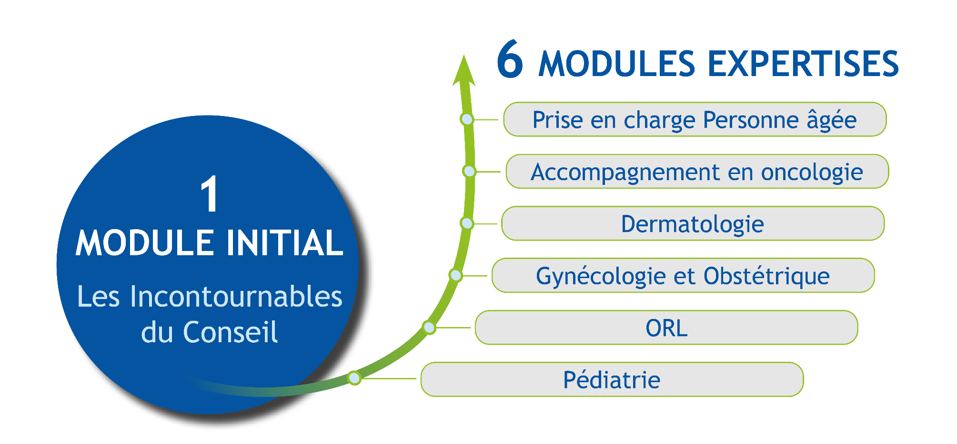
Notes:
Commentaires
Présenter le parcours de formations CDFH
 Ce module d’expertise constitue une étape complémentaire dans votre parcours de formation.
- 1ère étape : Les incontournables du conseil (2 jours généralement espacés de 15 jours à 3 semaines)
Objectif : intégrer les médicaments homéopathiques dans votre pratique quotidienne
- 2ème étape : les expertises thématiques (2 jours généralement espacés de 3 semaines à 1 mois)
Objectif : approfondir vos connaissances et perfectionner votre conseil dans une thématique
Ces modules intègrent un temps d’échanges autour de vos pratiques officinales.
Plusieurs thèmes sont disponibles pour poursuivre votre parcours.
Ces expertises sont réparties en 3 niveaux :
Niveau 1 : Pédiatrie / ORL sont les plus faciles à mettre en pratique car les demandes de conseil ou les occasions sont fréquentes au comptoir et le plus souvent sans autre solution médicamenteuse alternative
Niveau 2 : Gynécologie et obstétrique / Dermatologie - également plus facile à mettre en pratique pour les mêmes raisons concernant la femme enceinte. Mais ce module comme celui de Dermatologie aborde également des pathologies qui nécessitent pour conseiller, un échange avec le patient ou la patiente et de la pro-activité
Niveau 3 : Accompagnement en oncologie / Prise en charge de la personne âgée - ces modules ne sont pas plus compliqués au niveau des médicaments homéopathiques ; par contre, ils demandent d’être plus à l’aise et plus sûr de soi dans l’approche du patient. Pour conseiller le patient, il faut être pro-actif, échanger avec lui, observer les lésions dans le cas de la dermatologie car il ne demandera pas forcément un conseil…

Slide 5

L’homéopathie au comptoir
Expertise ORL
Face aux pathologies ORL les plus couramment rencontrées à l’officine :
Appliquer la méthodologie de conseil CDFH
Choisir les médicaments homéopathiques adaptés aux symptômes aigus décrits, en appliquant les principes de prescription
Expliciter le conseil personnalisé apporté : valorisation, posologie, conseils associés et suivi
Commenter les prescriptions de médicaments homéopathiques en ORL : distinction traitement aigu et de terrain, valorisation et accompagnement
Notes:
Commentaires
Présenter l’objectif du module « ORL »
Intégrer les médicaments homéopathiques, en première intention, dans la prise en charge des pathologies ORL les plus couramment rencontrées à l’officine.
Préciser ce que signifie « ORL » : Oto-Rhino-Laryngologie
Insister sur la pro-activité de leur conseil en première intention (aller au devant, et ne pas se limiter aux demandes de conseils)

Slide 6



❶ L’homéopathie en ORL
  1.1. Intérêt de l’homéopathie
  1.2. Place de l’homéopathie
❷ Le conseil officinal
  2.1. Règles d’or du conseil
  2.2. Méthodologie de conseil
❸ Prise en charge officinale en ORL
3.1. Rhumes - rhinopharyngites
3.2. Rhinites et conjonctivites allergiques
3.3. Otalgies
3.4. Sinusites
3.5. Toux
3.6. Bronchiolites
3.7. Fièvre
3.8. Maux de gorge
3.9. Mononucléose infectieuse
3.10. Syndromes grippaux
3.11. Aphtes
3.12. Mucites

Slide 7





Règles du jeu
Horaires et pauses
Tutoiement / vouvoiement
N
OK pour vous ?

Slide 8
Présentation
C’est à vous…
Objectif :
Découvrir le groupe
15’
Règles du jeu :
1 min par participant
Présentation :
  Qui je suis
  Depuis ma 1ère formation, quelle place a le médicament homéopathique dans mon conseil
  Et plus spécifiquement dans la prise en charge des pathologies ORL
  Ce que j’attends de cette formation

Slide 10
PARTIE 1
L’homéopathie en ORL
1.1. Intérêt de l’homéopathie
1.2. Place de l’homéopathie

Slide 11
Evaluation des pratiques professionnelles
C’est à vous…
Objectifs :
Faire un état des lieux de vos pratiques professionnelles
15’
Règles du jeu :
Individuellement
Répondre au questionnaire

Slide 12
1.1. Intérêt de l’homéopathie
C’est à vous…
Objectif :
Identifier les avantages de la thérapeutique homéopathique dans la prise en charge des pathologies ORL
2’
Règles du jeu :
A la cantonade
Pour quelles raisons est-il pertinent de conseiller ou prescrire des médicaments homéopathiques dans la prise en charge des pathologies ORL?

Slide 14

1.1. Intérêt de l’homéopathie
Efficacité
Action rapide
Action dans la durée (diminution des complications et des récidives)
Respect de la physiologie (toux, rhume…)
Sécurité :
  - Homéopathie = MEDICAMENT
  - sans interactions médicamenteuses, ni effets indésirables attendus, ni contre-indication
Facilité d’observance
en conseil officinal : préserve le diagnostic médical

Slide 15
1.2. Place de l’homéopathie
Pathologies aiguës, récidivantes ou chroniques
Traitement préventif et curatif
Conseil de 1ère intention
Complément d’une prescription (autres médicaments)
Complément d’un achat spontané
Souvent seule solution thérapeutique possible

Slide 16
PARTIE 2
Le conseil officinal
2.1. Règles d’or du conseil
2.2. Méthodologie de conseil

Slide 17

2.1. Règles d’or du conseil
Se limiter aux pathologies aiguës
Limiter le conseil dans le temps : nécessité d’une amélioration notable rapide (par exemple : 24 ou 48 heures en ORL)
Savoir reconsidérer le problème = INSTAURER UN SUIVI
Et si besoin, orienter vers une consultation médicale

Slide 18

2.1. Règles d’or du conseil
Posologie en aigu : répéter très souvent les prises au début (toutes les heures voire toutes les ½ heures pendant 24 heures) puis espacer selon amélioration (ESA), 3 à 5 fois par jour les jours suivants
Indiquer la fréquence et la durée du traitement
Cas des nourrissons :
faire fondre 10 granules de chaque médicament choisi dans ¼ de biberon d’eau
et renouveler chaque jour la préparation.
conserver à l’abri de la lumière et au frais.
administrer par petites gorgées ou cuillères à café tout au long de la journée
Mentionner votre conseil par écrit :
posologie + durée du traitement

Slide 19
2.2. Méthodologie de conseil
C’est à vous…
Objectifs :
Réactiver la méthodologie de conseil
Construire un outil d’aide à la prescription
10’
Règles du jeu :
A la cantonade : répondre à la question
Quelle méthode ou quel outil utilisez-vous pour construire votre conseil ?
Individuellement :
Construire le schéma :
En indiquant le type d’informations à noter dans chaque cadran
En associant LA question à poser

Slide 20
2.2. Méthodologie de conseil
?
I
II
?
?
?
?
IV
III

Slide 21
2.2. Méthodologie de conseil
Depuis quand ?
A la suite de quoi ?
Etiologie
5 gr/j à 1 dose/semaine
15 – 30 CH
I
II
Similitude anatomo-physio- pathologique = 15-30CH
Que ressentez-vous ?
Que vous arrive-t-il ?
5 gr à répéter - ESA
Aspect
Stade
Localisation
Sensations
5 CH
30 CH
Signes concomitants
Qu'est-ce qui vous améliore ?
Qu'est-ce qui vous aggrave ?
Modalités
Avez-vous d’autres signes
à ajouter ?
IV
III
Type sensible
Mode Réactionnel Chronique
Puis-je définir le Type sensible ?
15 – 30 CH
15 – 30 CH
Quelles maladies faites-vous
(ou avez-vous fait) et à quel rythme ?
5 gr/j à 1 dose/semaine
1 dose/semaine

Slide 22

Exemples de médicaments d’Etiologie, en ORL
Suite d’exposition au froid sec ou brusque changement de température, frissons, fièvre élevée
Aconitum napellus 15 CH
1 dose le plus tôt possible
Suite d’exposition au froid humide, suite de refroidissement après avoir transpiré ou avoir été mouillé
Dulcamara 15 CH
1 dose le plus tôt possible
Chamomilla vulgaris 15 CH
1 dose le plus tôt possible
Contexte de poussées dentaires

Slide 23
PARTIE 3
Prise en charge officinale en ORL
3.1. Rhumes - rhinopharyngites
3.2. Rhinites et conjonctivites allergiques
3.3. Otalgies
3.4. Sinusites
3.5. Toux
3.6. Bronchiolites
3.7. Fièvre
3.8. Maux de gorge
3.9. Mononucléose infectieuse
3.10. Syndromes grippaux
3.11. Aphtes
3.12. Mucites

Slide 24
3.1. Rhumes – Rhinopharyngites
Quelques rappels
Pathologies infectieuses de la muqueuse des voies aériennes supérieures : nez, gorge
Le plus souvent virales, bénignes et contagieuses
- pathologies infectieuses les plus fréquentes chez l'enfant
- avant 7 ans : 6 à 8 épisodes / an*
Provoquent une inflammation qui se traduit par différents symptômes
- éternuements
- rhinorrhée et/ou obstruction nasale
+/- toux, fièvre
Résolution spontanée en 7 à 10 jours
Complications possibles : sinusite, otite, laryngite aigue, bronchite, bronchiolite
* Source : https://www.vidal.fr/recommandations/1462/rhinopharyngite_aigue_de_l_enfant/la_maladie/

Slide 25
3.1. Rhumes – Rhinopharyngites
Recommandations (novembre 2011)
Rhumes
Rhinopharyngites
motifs de consultations et de
demandes de conseils très fréquents.
La prescription d’antibiotique DOIT ETRE PROSCRITE (au regard des conséquences individuelles et collectives qu’elle entraîne) dans les rhinopharyngites, même en cas de sécrétions nasales d’aspect purulent ou mucopurulent.
Source : http://www.infectiologie.com/UserFiles/File/medias/Recos/2011-infections-respir-hautes-recommandations.pdf
Recommandations de bonne pratique - antibiothérapie par voie générale en pratique courante dans la infections respiratoires hautes de l’adulte et de l’enfant - Novembre 2011

Slide 26




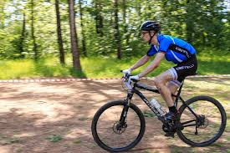

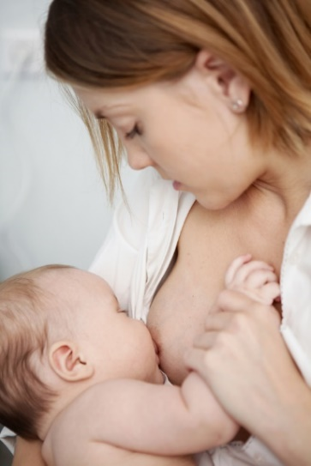

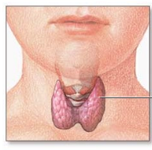
3.1. Rhumes – Rhinopharyngites
Recommandations (décembre 2011)
Source : http://ansm.sante.fr/S-informer/Points-d-information-Points-d-information/Decongestionnants-de-la-sphere-ORL-renfermant-un-vasoconstricteur-Mise-en-garde-de-l-ANSM
Point-d-information - Décembre 2011

Slide 27
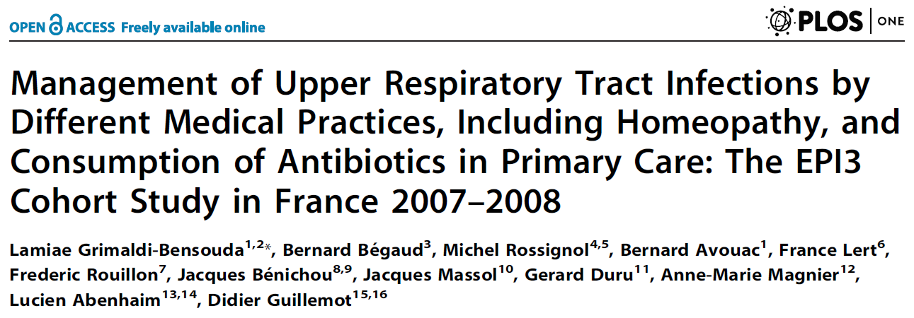
3.1. Rhumes – Rhinopharyngites
Etude pharmaco-épidémiologique : EPI3 – cohorte Infection des Voies Aériennes
Dans la prise en charge des infections des voies aériennes,
le patient suivi par un médecin homéopathe utilise
2 fois moins d’antibiotiques et d’antipyrétiques/anti-inflammatoires
pour un bénéfice clinique comparable et sans perte de chance.
Source : Management of upper respiratory tract infections by different medical practices, including homeopathy, and consumption of antibiotics in primary care: the EPI3 cohort study in France 2007-2008.Grimaldi-Bensouda L, Bégaud B, Rossignol M, Avouac B, Lert F, Rouillon F, Bénichou J, Massol J, Duru G, Magnier AM, Abenhaim L, Guillemot D. PLoS One. 2014 Mar 19;9(3):e89990.

Slide 28
3.1. Rhumes – Rhinopharyngites
C’est à vous…
Objectif :
Réactiver les médicaments symptomatiques des rhumes et rhinopharyngites
15’
Règles du jeu :
En utilisant
Indiquer le nom du médicament correspondant
Converser

Slide 29
Nombreux éternuements
Écoulement nasal aqueux, abondant et irritant
Larmoiement non irritant
Aggravation dans une pièce chaude
Amélioration au grand air
Allium cepa 9 CH

Slide 30
Écoulement nasal aqueux non irritant
Écoulement oculaire irritant
Sensation de sable dans les yeux
Euphrasia officinalis 9 CH

Slide 31
Éternuements en salve le matin au réveil
Écoulement nasal clair non irritant la journée
Obstruction nasale la nuit
Sensibilité aux courants d’air
Nux vomica 9 CH

Slide 32
Écoulements nasal et oculaire aqueux et irritants
Douleurs des sinus maxillaires et frontaux
Douleurs constrictives à la racine du nez
Kalium iodatum 9 CH

Slide 33
Obstruction douloureuse de la racine du nez,
Sécheresse de la muqueuse nasale
Envie de se moucher mais sans résultat
Sticta pulmonaria 5 CH

Slide 34
Obstruction nasale complète
Respiration bouche ouverte,
Toux rauque
Sambucus nigra 5 CH

Slide 35
Écoulement nasal jaune verdâtre, visqueux, irritant, parfois sanglant
Croûtes,
Bouchons muqueux
Kalium bichromicum 9 CH

Slide 36
Écoulement nasal jaunâtre, épais, adhérent
Écoulement postérieur provoquant une toux
Hydrastis canadensis 9 CH

Slide 37
Écoulement nasal visqueux clair dans l’arrière gorge,
Bruit de craquements dans les oreilles au mouchage,
Diminution de l’audition
Kalium muriaticum 9 CH

Slide 38
Écoulement jaune non irritant, la journée
Écoulement traînant,
Sécheresse et obstruction nasale la nuit
Petite toux grasse le matin et sèche la nuit
Pulsatilla 15 CH

Slide 39
3.1. Rhumes – Rhinopharyngites
→ Nez bouché
Douleur à la racine du nez,
Nez bouché et sec, besoin de se moucher sans résultat
Sticta pulmonaria 5 CH
5 granules toutes les heures – ESA
Obstruction nasale complète
Respiration bouche ouverte, reniflement
Sambucus nigra 5 CH
5 granules toutes les heures - ESA
Nez bouché la nuit, écoulement aqueux non irritant
peu abondant le jour ; éternuements en salves le matin,
Aggravation le matin au réveil et par les courants d’air
Nux vomica 9 CH
5 granules toutes les heures - ESA
Nez bouché la nuit, écoulement jaune et épais le jour non irritant, perte d’odorat
Pulsatilla 15 CH
5 granules toutes les heures - ESA

Slide 40
3.1. Rhumes – Rhinopharyngites
→ Ecoulement clair
Écoulement nasal aqueux abondant,
excoriant la lèvre supérieure et le pourtour des narines, nombreux éternuements
aggravé à la chaleur et amélioré au grand air
Allium cepa 9 CH
5 granules toutes les heures - ESA
Écoulement nasal aqueux abondant brûlant
Larmoiement irritant
douleur des sinus maxillaires et frontaux
Kalium iodatum 9 CH
5 granules toutes les heures - ESA

Slide 41
3.1. Rhumes – Rhinopharyngites
→ Ecoulement muqueux
Ecoulement visqueux blanchâtre dans l’arrière gorge, bruit de craquements dans les oreilles au mouchage, diminution de l’audition.
Kalium muriaticum 9 CH
5 granules toutes les heures - ESA

Slide 42
3.1. Rhumes – Rhinopharyngites
→ Ecoulement mucopurulent
Sécrétions jaunes, épaisses, adhérentes,
écoulement dans le cavum
Hydrastis canadensis 9 CH
5 granules toutes les heures - ESA
Bouchons muqueux, écoulement jaune/verdâtre,
croûtes
Kalium bichromicum 9 CH
5 granules toutes les heures - ESA
Douleurs pharyngées,
Ecoulement nasal verdâtre nauséabond, irritant
Langue chargée gardant l’empreinte des dents, hypersalivation,
haleine fétide
Aggravation nocturne
Mercurius solubilis 9 CH
5 granules toutes les heures - ESA

Slide 43
3.1. Rhumes – Rhinopharyngites
→ Rhinopharyngite trainante
Asthénie persistante
Petite toux sèche
Sulfur iodatum 15 CH
1 dose le matin à renouveler au bout de 24h
Écoulement traînant jaune, non irritant le jour,
Nez obstrué la nuit,
toux grasse le matin et sèche la nuit
Pulsatilla 15 CH
1 dose le soir à renouveler au bout de 24h

Slide 44
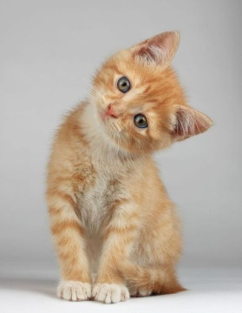
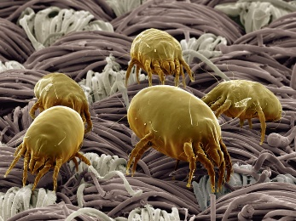
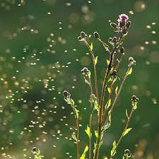

3.2. Rhinites et conjonctivites allergiques
Quelques rappels
Réponse immunologique de l’organisme, inadaptée et exagérée vis-à-vis de certaines substances étrangères : les allergènes
Principaux allergènes : acariens, pollens, poils d’animaux…
+ de 25 de la population française affectée*
Fréquence X 4 en 30 ans*
*Source : www.inserm.fr/thematiques/immunologie-inflammation-infectiologie-et-microbiologie/dossiers-d-information/rhinite-allergique

Slide 45
3.2. Rhinites et conjonctivites allergiques
Classification ARIA de la rhino-conjonctivite allergique ⁽¹⁾
Intermittente
≤ 4 jours / semaine
Ou ≤ 4 semaines consécutives / an
Persistante
> 4 jours / semaine et
Et > 4 semaines consécutives / an
Légère
Sommeil normal
Pas de perturbation des activités sociales, professionnelles ou scolaires
Symptômes peu gênants,
Modérée à sévère
Sommeil perturbé
Et/ou perturbation des activités sociales, professionnelles ou scolaires
Symptômes gênants
(1) Bousquet J. et al. Allergic Rhinitis and its Impact on Asthma (ARIA).Allergy 2008: 63 (Suppl. 86): 8–160

Slide 46
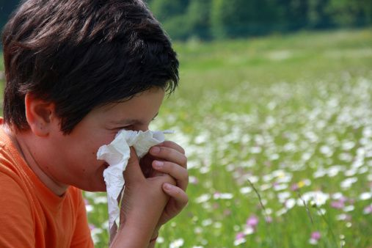
3.2. Rhinites et conjonctivites allergiques
Symptômes
  Obstruction nasale
  Prurit nasal
  Éternuements
  Rhinorrhée
  Anosmie ou hyposmie
  +/- Larmoiement et irritation oculaire

Slide 47
3.2. Rhinites et conjonctivites allergiques
→ Traitement symptomatique
Écoulement nasal aqueux et abondant, excoriant la lèvre
supérieure et le pourtour des narines, éternuements
Larmoiement non irritant.
Amélioration au grand air
Allium cepa 9 CH
5 granules toutes les 2 heures - ESA
Coryza spasmodique avec prurit des narines, du voile du palais et des conduits auditifs
Arundo donax 9 CH
5 granules toutes les 2 heures - ESA
Ecoulement non irritant au niveau du nez et irritant au niveau des yeux,
Sensation de sable dans les yeux
Euphrasia officinalis 9 CH
5 granules toutes les 2 heures - ESA

Slide 48
3.2. Rhinites et conjonctivites allergiques
→ Traitement symptomatique
Ecoulement brûlant au niveau des yeux et du nez, douleur au niveau des sinus frontaux et maxillaires, éternuements
Kalium iodatum 9 CH
5 granules toutes les 2 heures - ESA
Ecoulement non irritant clair le jour,
nez bouché la nuit, éternuements en salve le matin
Aggravé au moindre courant d’air et l’air frais
Nux vomica 9 CH
5 granules toutes les 2 heures - ESA
Démangeaison du voile du palais, éternuements spasmodiques,
hypersensibilité à l’odeur des fleurs
Sabadilla officinarum 9 CH
5 granules toutes les 2 heures - ESA

Slide 49
3.2. Rhinites et conjonctivites allergiques
→ Traitement physiopathologique
En traitement préventif (1 mois avant) et pendant toute la période des allergies
Systématiquement pour moduler le mécanisme de la réaction allergique
Poumon histamine 15 CH
5 granules par jour
Apis mellifica 15 CH
5 granules par jour
en aigu 5 granules toutes les 2 heures - ESA
Inflammation et œdème de la muqueuse et obstruction nasale

Slide 50
3.2. Rhinites et conjonctivites allergiques
→ Traitement étiologique
Si allergies aux pollens
Dilution d’un mélange de pollens de l’Institut Pasteur
Pollens 30 CH
Pollen de cyprès, pollen de graminées, pollen de pin, ….
Pollens spécifiques 30 CH
ou
Si allergies aux acariens
Dermatophagoïdes pteronyssinus 30 CH
Dermatophagoïdes farinae 30 CH
1 dose par semaine à commencer 1 mois avant l’exposition aux allergènes
Puis 5 granules par jour pendant toute la période d’exposition

Slide 51

3.2. Rhinites et conjonctivites allergiques
→ Prescription médicale
Et s’il y a récidive ?
➔ consultation médicale

Slide 52
3.2. Rhinites et conjonctivites allergiques
→ Prescription médicale
Depuis quand ?
A la suite de quoi ?
Etiologie
I
II
Similitude anatomo-physio- pathologique = 15-30CH
Que ressentez-vous ?
Que vous arrive-t-il ?
Aspect
Stade
Localisation
Sensations
Signes concomitants
Qu'est ce qui vous améliore ?
Qu'est ce qui vous aggrave ?
Modalités
Avez-vous d’autres signes
à ajouter ?
IV
III
Type sensible
Mode Réactionnel Chronique
Puis-je définir le Type sensible ?
15 – 30 CH
15 – 30 CH
Quelles maladies faites-vous
(ou avez-vous fait) et à quel rythme ?
5 gr/j à 1 dose/semaine
1 dose/semaine

Slide 53
3.2. Rhinites et conjonctivites allergiques
→ Prescription médicale
Nécessité d’une réflexion sur le Mode Réactionnel Chronique :
MRC = évolution de la(es) pathologie(s) dans le temps.
3 MRC:
- Le Mode Réactionnel Psorique
- Le Mode Réactionnel Psoro-Tuberculinique
- Le Mode Réactionnel Sycotique

Slide 54
3.2. Rhinites et conjonctivites allergiques
→ Prescription médicale
Récidives
Un constat : Mode Réactionnel Psorique le plus souvent
- Périodicité de manifestations cutanées ou muqueuses - Alternance ou succession de ces manifestations - Tendance aux parasitoses - Rétablissement difficile après les maladies aiguës
- Manque de réaction favorable aux médicaments

Slide 55

3.2. Rhinites et conjonctivites allergiques
→ Prescription médicale
Les médicaments du Mode Réactionnel Psorique
- SULFUR
- PSORINUM
- LYCOPODIUM
- ARSENICUM ALBUM
CALCAREA CARBONICA et SEPIA :
entre MR psorique et MR sycotique

Slide 56
3.2. Rhinites et conjonctivites allergiques
Dr Bruno B.
Médecine Générale Homéopathie
xxxxxxxxxxxxxxxxxxxx
xxxxxxxxxxxxxxx
Le xx/xx/xxxx
Laurence A. (48 ans)
LYCOPODIUM 15 CH
1 dose chaque dimanche
POUMON HISTAMINE 15 CH
POLLENS 30 CH
pendant 3 mois
APIS 15 CH
5 granules le soir dès avril
En cas de symptômes :
ARUNDO DONAX 9 CH
NUX VOMICA 9 CH
5 granules toutes les 2 heures - ESA
1 dose en alternance
le mercredi

Slide 57
3.3. Otalgies
Quelques rappels
Otalgie = douleur d’oreille
Souvent le reflet d’une OMA (otite moyenne aiguë),
Peut être aussi en rapport avec une affection siégeant à distance de l’oreille
(ex : irradiation d’une douleur de gorge)
OMA : majoritairement pathologie virale
Plusieurs caractéristiques : battante ou brûlante, brutale ou progressive

Slide 58

3.3. Otalgies
Limites du conseil
En attendant un avis médical, ou
Pour accompagner une prescription
Notes:
58

Slide 59
3.3. Otalgies
→ Otalgie associée à une rhinopharyngite
  Otalgie à début progressif, lors d’une rhinopharyngite aigue, accompagnée ou non d’épistaxis et de toux sèche.
  Fièvre modérée
Ferrum phosphoricum 9 CH
5 granules toutes les heures - ESA
  Ecoulement visqueux clair dans l’arrière gorge, bruit de craquements dans les oreilles au mouchage,
  diminution de l’audition
Kalium muriaticum 9 CH
5 granules toutes les heures - ESA

Slide 60
3.3. Otalgies
→ Otalgie brutale
Belladonna 9 CH
  5 granules toutes les heures - ESA
  Douleur intense brutale, battante, avec souvent fièvre élevée et sueurs. Tumor, rubor, calor, dolor
  Otalgie en coup de poignard
  Irradiation de la douleur à la mastoïde.
Capsicum annuum 9 CH
  5 granules toutes les heures - ESA
  Douleur brulante, améliorée par la chaleur locale
  Aggravation la nuit vers 1h du matin
Arsenicum album 9 CH
  5 granules toutes les heures - ESA

Slide 61
3.3. Otalgies
→ Médicaments étiologiques
  Otalgie lors des poussées dentaires
Chamomilla vulgaris 15 CH
1 dose
Aconitum napellus 15 CH
1 dose
  Otalgie à début brutal, suite de refroidissement (froid sec)
  Suite d’une exposition à l’humidité
Dulcamara 15 CH
1 dose

Slide 62
3.3. Otalgies
→ Prescription médicale
Et si ces manifestations ORL se répètent fréquemment ?
➔ consultation médicale

Slide 63
3.3. Otalgies
→ Prescription médicale
Depuis quand ?
A la suite de quoi ?
Etiologie
I
II
Similitude anatomo-physio- pathologiques = 15-30CH
Que ressentez-vous ?
Que vous arrive-t-il ?
Aspect
Stade
Localisation
Sensations
Signes concomitants
Qu'est ce qui vous améliore ?
Qu'est ce qui vous aggrave ?
Modalités
Avez-vous d’autres signes
à ajouter ?
IV
III
Type sensible
Mode Réactionnel Chronique
Puis-je définir le Type sensible ?
15 – 30 CH
15 – 30 CH
Quelles maladies faites-vous
(ou avez-vous fait) et à quel rythme ?
5 gr/j à 1 dose/semaine
1 dose/semaine

Slide 64
3.3. Otalgies
→ Prescription médicale
Nécessité d’une réflexion sur le Mode Réactionnel Chronique :
MRC = évolution de la(es) pathologie(s) dans le temps.
3 MRC:
- Le Mode Réactionnel
Psorique
- Le Mode Réactionnel
Psoro-Tuberculinique
- Le Mode Réactionnel
Sycotique

Slide 65
3.3. Otalgies
→ Prescription médicale
Pathologies ORL et pulmonaires récidivantes
Un constat : Mode Réactionnel psoro-tuberculinique prépondérant
- Plutôt des enfants ou sujets jeunes plutôt maigres,
- Avec tendance aux adénopathies
- Frileux, hypersensibles au froid
- Sujets aux affections O.R.L. à répétition
- Nerveux, irritables, sensibles
- Périodicité souvent très courte

Slide 66
3.3. Otalgies
→ Prescription médicale
- AVIAIRE
- TUBERCULINUM
- SULFUR IODATUM
- NATRUM MURIATICUM
- PULSATILLA
- ARSENICUM IODATUM
- CALCAREA PHOSPHORICA
- PHOSPHORUS
- SILICEA: entre MR psoro-tuberculinique et MR sycotique
Les médicaments du Mode Réactionnel psoro-tuberculinique

Slide 67
3.3. Otalgies
→ Prescription médicale
Dr Bruno B.
Médecine Générale Homéopathie
xxxxxxxxxxxxxxx
xxxxxxxxxxxxxx
Le xx/xx/xxxx
Louan (2 ans)
PULSATILLA 15 CH
1 dose chaque dimanche
DULCAMARA 15 CH
5 granules tous les jours sauf le dimanche
Traitement pour 3 mois
En cas de début de rhinopharyngite :
NUX VOMICA 9 CH
FERRUM PHOSPHORICUM 9 CH
5 granules toutes les 2 heures - ESA

Slide 68
Synthèse
C’est à vous…
Objectif :
Restituer les différents médicaments de la matinée
5’
Règles du jeu :
En utilisant
Saurez-vous retrouver le bon médicament ?
Questions du tac-au-tac
Converser

Slide 69
Focus matière médicale
C’est à vous…
Objectifs :
Utiliser une matière médicale
Reconnaitre les motivations de prescription et élargir les connaissances
15’
Règles du jeu :
Individuellement,
Attribuer 2 médicaments,
A partir de l’extrait de matière médicale :
Compléter le schéma de Hering et les principales indications.

Slide 70
Focus matière médicale
→ Mercurius solubilis
MOTS CLÉS : INFLAMMATION, SUPPURATION
ÉTIOLOGIE : infection virale, microbienne, parasitaire ; toxi-infection alimentaire
LOCALISATIONS
SENSATIONS
Muqueuses ORL et respiratoires
Muqueuses digestives
Muqueuses ophtalmiques
Suppurations cutanées ou osseuses
Troubles neurologiques
Frissons à fleur de peau
Goût métallique,
Douleurs périostées à localisation crânienne ou prétibiale
Ténesmes et brûlures
SIGNES CONCOMITANTS
MODALITÉS
Sécrétions et excrétions purulentes, irritantes, corrosives
Signes bucco-pharyngés caractéristiques
Transpiration visqueuse et malodorante
Aggravation nocturne

Slide 71
Focus matière médicale
→ Mercurius solubilis
Principales indications :
Inflammation des muqueuses
ORL : angines aiguës ou itératives, rhinites et rhinopharyngites avec secrétions et modalités caractéristiques, parotidites, oreillons
Digestives : gingivites, pyorrhée, parodontoses, aphtoses, diarrhées aiguës, colites ulcéreuses (suite d’amibiase)
Oculaires
Pneumologie
Génito-urinaires
Autres indications :
Dermatologie : prurit des inflammations suppuratives, eczémas surinfectés, ulcérations et suppurations
Troubles neurologiques : tremblements
Troubles comportementaux : instabilité caractérielle : colères brusques (tendances suppuratives par ailleurs), difficultés scolaires

Slide 72
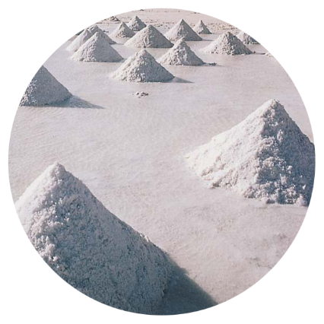
Focus matière médicale
→ Natrum muriaticum
MOTS CLÉS : FAIM et MAIGREUR, SOIF et DÉSHYDRATATION, CHAGRIN et SOLITUDE
ÉTIOLOGIE : Convalescence, allergie, dépression
LOCALISATIONS | SENSATIONS
SIGNES CONCOMITANTS | MODALITES
muqueuses nasale, bronchique,
conjonctive, vaginale
nutrition
peau
système nerveux central
fourmillements
brûlures, piqûres
fatigabilité et frilosité
soif inextinguible,
sécrétion de mucosités incolores, abondantes
boulimie fréquente
désir anormal de sel
Aggravation
vers 10h, au soleil, en cas de séjour à la mer
consolation, effort intellectuel
périodicité et alternance courtes
TYPE SENSIBLE
MODE RÉACTIONNEL CHRONIQUE
souvent enfant, ado ou adulte jeune
maigreur surtout moitié supérieure du corps; peau du visage huileuse,
souvent acnéique ; lèvre inférieure fissurée ; fatigabilité extrême
triste, déprimé, découragé, inquiet
alternance d’états opposés (sécheresse / sécrétion albumineuse)
concomitance peau grasse / peau sèche
MR Psoro-tuberculinique
Troubles de la nutrition aboutissant à un amaigrissement,
tendance à la déshydratation et asthénie plus marquées

Slide 73
Focus matière médicale
→ Natrum muriaticum
Principales indications :
ORL et Pneumologie : rhinopharyngites récidivantes, rhinoconjonctivites allergiques, otites séromuqueuses, asthme
Dermatologie :, herpès récurrent, acné, lucite estivale, dermatite atopique, verrues des plis du front ou des doigts
Gynécologie : Syndromes prémenstruels, vaginite
Etats dépressifs réactionnels
État général : asthénie suite de maladie aigüe avec pertes liquidiennes ou suite de surmenage
Constipation opiniâtre

Slide 74

Focus matière médicale
→ Pulsatilla
MOT CLÉ : VARIABILITÉ
ÉTIOLOGIE : Variations thermiques, infections ORL ou génitales, modifications hormonales, stress affectifs
LOCALISATIONS
SENSATIONS
muqueuses respiratoires et digestives
appareil génital
système veineux
comportement général
extrême variabilité des sensations
sensation de froid et frissons
SIGNES CONCOMITANTS
MODALITÉS
frissons, hypersensibilité au froid
absence habituelle de soif
désir de glaces, de mets assaisonnés
intolérance aux matières grasses
aggravation par la chaleur (chaleur de la chambre), par le repos
amélioration par la fraîcheur, par le mouvement continu, par la sympathie et la consolation
TYPE SENSIBLE
MODE RÉACTIONNEL CHRONIQUE
Inflammation des muqueuses avec écoulements jaunes, non irritants ; Phénomènes de congestion et de stase veineuses (peau à l’aspect marbré)
Recherche de la sympathie d’autrui, extrême émotivité avec humeur changeante, timidité, caractère doux
MR Psoro-tuberculinique

Slide 75
Focus matière médicale
→ Pulsatilla
Principales indications :
ORL et pneumologie : coryzas aigus et chroniques, rhinites allergiques, bronchites
Gynécologie : syndromes prémenstruels, hypoménorrhées, leucorrhées
Angéiologie : troubles circulatoires des membres inférieurs, engelures, varices
Dermatologie : rashs morbiliformes
Infectiologie : maladies infantiles
Ophtalmologie : conjonctivites
Troubles de l’humeur et du comportement : sentiment d’abandon

Slide 76
3.4. Sinusites
Quelques rappels
Inflammation d’une ou plusieurs cavités sinusiennes de la face,
Généralement d’origine virale
Le plus souvent à la suite d’une rhinite infectieuse.
Chez l’enfant:
  âge de 3 ans : ethmoïdite (rare mais grave) = URGENCE MÉDICALE
  pas de sinusite maxillaire avant l’âge de 3 ans ;
  pas de sinusite sphénoïdale avant l’âge de 4-5 ans ;
  pas de sinusite frontale avant l’âge de 10 ans.

Slide 77
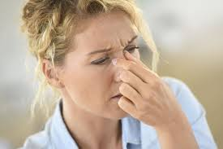
3.4. Sinusites
Symptômes
Une douleur pulsatile aggravée la tête penchée en avant,
Une obstruction nasale ou une rhinorrhée purulente,
Des signes associés : fièvre, asthénie….

Slide 78
3.4. Sinusites
Limites du conseil
Systématique avant l’âge de 3 ans
Si pas d’amélioration sous 48 heures,
Si céphalées intenses, hyperthermie, photophobie,
  atteinte de l’état général
➔ Consultation médicale

Slide 79
3.4. Sinusites
→ Nez bouché
  Douleur à la racine du nez, nez bouché et sec,
  besoin de se moucher sans résultat
  Amélioration dès l’apparition de l’écoulement
Sticta pulmonaria 5 CH
5 granules toutes les heures - ESA
  Sinusite frontale bloquée,
  douleur intense suite à l’absence ou à l’arrêt de l’écoulement nasal
  Amélioration à la reprise de l’écoulement
Lachesis mutus 9 CH
5 granules toutes les heures - ESA

Slide 80
3.4. Sinusites
→ Rhinorrhée
Ecoulement postérieur jaune verdâtre, adhérent et visqueux
Hydrastis canadensis 9 CH
Sinusites
Qui suis-je?
Ecoulement jaune verdâtre, croûtes, douleurs des sinus frontaux et/ou maxillaires ponctiformes
Kalium bichromicum 9 CH
Ecoulement verdâtre nauséabond, langue chargée, haleine fétide
céphalée frontales
Aggravation nocturne
= inflammation + infection
Mercurius solubilis 9 CH
5 granules toutes les heures - ESA

Slide 81
3.4. Sinusites
→ Rhinorrhée
Douleurs des sinus maxillaires,
douleurs brulantes des os de la face et du nez,
sécrétions purulentes et sanglantes
Mezereum 9 CH
Sinusites
Qui suis-je?
Rhinorrhée et larmoiement aqueux brûlant, douleurs des sinus frontaux et maxillaires
Kalium iodatum 9 CH
5 granules toutes les heures - ESA

Slide 82
3.4. Sinusites
→ Médicaments de suppuration
SPÉCIFICITE DES PRESCRIPTIONS DANS LES PROCESSUS SUPPURATIFS
Dilutions hautes ➔ tarissent la suppuration
Dilutions basses ➔ augmentent la suppuration

Slide 83

3.4. Sinusites
→ Médicaments de suppuration
En attendant un avis médical ou pour accompagner une prescription
  Inflammation + suppuration
  Hyperalgie,
  Hypersensibilité au froid et au toucher
Hepar sulfur 30 CH
  Action anti infectieuse
  Inflammation + suppuration
  Courbature, agitation
Pyrogenium 9 CH
  1 dose de chaque toutes les 8 heures, 3 doses

Slide 84
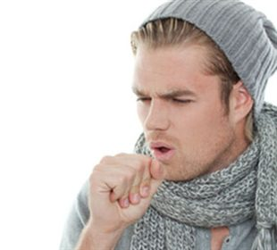
3.5. Toux
Quelques rappels
Réflexe naturel de défense de l’organisme
Toux = symptôme
2 types de toux : sèche ou productive (grasse)

Slide 85
3.5. Toux
Limites du conseil
Toux persistante (plus d’1 semaine)
  Signes associés importants:
    - fièvre,
    - sifflements, gêne respiratoire
    atteinte de l’état général : vomissements répétés, fatigue, difficultés à s’alimenter, modification du comportement…
Enfant de moins de 2 ans :
- en attendant un avis médical
- ou pour accompagner une prescription

Slide 86
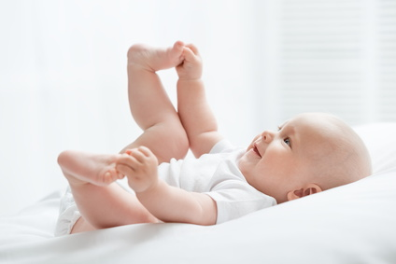

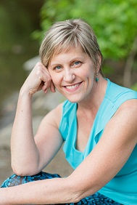
3.5. Toux
Recommandations (ANSM 2010 à 2017)
Contre-indication chez les enfants de moins de 2 ans :
des mucolytiques ou mucofluidifiants, Hélicidine (avril 2010)
des antihistaminiques de 1ère génération et du fenspiride (mars 2011)
Contre-indication chez les enfants de moins de 30 mois :
des suppositoires à base de terpènes (novembre 2011)
Prescription médicale obligatoire
des spécialités à base de pholcodine (avril 2011)
des spécialités contenant de la codéine, du dextrométhorphane, de l’éthylmorphine ou de la noscapine (juillet 2017)
Sources ANSM : Nouvelles modalités de prise en charge de la toux chez le nourrisson (enfant de moins de 2 ans) - Point d’information – octobre 2010 ; Contre-indication des suppositoires contenant des dérivés terpéniques chez les enfants de moins de 30 mois et les enfants ayant des antécédents d’épilepsie ou de convulsion fébrile - Lettre aux professionnels de santé – novembre 2011 ; Les médicaments antitussifs contenant de la pholcodine seront désormais soumis à prescription médicale obligatoire – Communiqué - Mai 2011 ; L’ANSM publie la liste des médicaments contenant de la codéine, du dextrométhorphane, de l’éthylmorphine ou de la noscapine désormais disponibles uniquement sur ordonnance - Point d'Information Juillet 2017

Slide 87
3.5. Toux
→ Toux sèche quinteuse violente
Cuprum metallicum 9 CH
5 granules, 3 à 6 fois par jour - ESA
  Toux quinteuse
  Amélioration en buvant de petites gorgées d’eau froide
  Toux quinteuse, incessante, survenant en deuxième partie
  de nuit (après minuit)
  Déclenche des vomissements
  Aggravation par la chaleur du lit
Drosera 15 CH
5 granules, 3 à 6 fois par jour - ESA

Slide 88
3.5. Toux
→ Toux sèche
Rumex crispus 5 CH
5 granules, 3 à 6 fois par jour
  Avec chatouillement laryngé comme une plume.
  Toux déclenchée en respirant de l’air froid.
  Toux déclenchée par un chatouillement laryngé.
  Rejet de mucosités filantes (comme du blanc d’œuf)
  Surtout au réveil et le soir avant minuit
  Améliorée en buvant de l’eau froide et aggravée à la chaleur
Coccus cacti 9 CH
5 granules, 3 à 6 fois par jour
  Toux sèche douloureuse
  Amélioration par l’immobilité et la pression (en se tenant les côtes).
  Soif intense
Bryonia 9 CH
5 granules, 3 à 6 fois par jour

Slide 89
3.5. Toux
→ Toux rauque
Toux survenant brutalement vers minuit après avoir été exposé au froid sec
Aconitum napellus 9 CH
5 granules 3 à 6 fois par jour - ESA
Toux sèche aboyante avec dyspnée
amélioration en position assise
aggravation la nuit vers minuit
Spongia tosta 9 CH
5 granules 3 à 6 fois par jour - ESA
Sambucus nigra 9 CH
5 granules 3 à 6 fois par jour - ESA
Toux la nuit avec gêne à l’inspiration,
nez totalement bouché
Voix bitonale, toux douloureuse par surmenage vocal, douleur brûlante dans la trachée et les bronches en toussant
Arum triphyllum 9 CH
5 granules 3 à 6 fois par jour - ESA

Slide 90
3.5. Toux
→ Toux grasse
Toux nauséeuse avec tendance à entraîner des vomissements glaireux
langue propre
Ipeca 9 CH
5 granules 3 à 6 fois par jour - ESA
Toux avec expectoration difficile
Grandes quantités de mucus difficile à décoller
langue chargée
Antimonium tartaricum 5-9 CH
5 granules 3 à 6 fois par jour - ESA
Toux grasse le jour avec mucosités épaisses jaunâtres
Toux sèche la nuit obligeant le malade à s’asseoir
Amélioration à l’air frais
Pulsatilla 15 CH
5 granules 3 à 6 fois par jour - ESA
Blatta orientalis 5 CH
5 granules 3 à 6 fois par jour - ESA
Encombrement bronchique sur un terrain allergique
Expectoration difficile de mucus visqueux et filandreux
Senega 5 CH
5 granules 3 à 6 fois par jour - ESA

Slide 91
3.5. Toux
C’est à vous…
Objectifs :
Construire un outil pratique d’aide au conseil
10’
Règles du jeu :
Individuellement,
Compléter le tableau de synthèse à trous

Slide 92
3.5. Toux
Médicament | Toux | Expectoration | Aggravation | Amélioration | Symptômes concomitants
TOUX SÈCHE
Cuprum metallicum | Sèche quinteuse | Rare | Au froid | ……………………………………………………… | Pâleur de la face
Drosera | Sèche quinteuse |  | ……………………………………………… Chaleur du lit |  | Déclenche des ………………….
Rumex crispus | Sèche |  | ……………………………… | Chaleur | ……………………………………
Coccus cacti | Sèche | Filante Comme du blanc d’œuf | Le matin, Dans une pièce chaude | En buvant un peu d’eau froide | ……………………………………
Bryonia alba | Sèche Courte ………………. | Non | Par le mouvement | ……………………………………………………… | Soif intense Sueurs qui soulagent
En buvant un peu d’eau froide
Deuxième partie de nuit (après minuit)
vomissements
En inspirant de l’air froid
Chatouillement laryngé
Chatouillement laryngé
Par le repos,
En se tenant les côtes
Douloureuse

Slide 93
3.5. Toux
Médicament | Toux | Expectoration | Aggravation | Amélioration | Symptômes concomitants
TOUX RAUQUE
Aconitum napellus | Rauque Croupale Aboyante Enrouement | Non | ……………………………… |  | Soif Agitation anxieuse
Spongia tosta | ……………………………………………… «comme on scie du bois» | Non | Vers minuit | Assis
Sambucus nigra | Rauque |  | La nuit Vers minuit | Assis | Gêne à l’inspiration ………………….
Arum triphylum | Sèche Douloureuse | Non | Chaleur |  | …………………. Lèvres sèches
Vers minuit
Froid sec
Rauque
Aboyante
Dyspnée
Nez bouché
Voix bitonale

Slide 94
3.5. Toux
Médicament | Toux | Expectoration | Aggravation | Amélioration | Symptômes concomitants
TOUX GRASSE
Ipeca | Grasse | Mucus abondant | Froid Chaleur humide |  | …………………. …………………. …………………. ………………….
Antimonium tartaricum | grasse | …………………. …………………. …………………. | couché | par les expectorations | Langue chargée
Pulsatilla | ……………………………… | Mucosité jaunâtres |  | À l’air frais Assis dans le lit | Perte du goût et de l’odorat
Blatta orientalis | Grasse | Expectoration difficile ………………….…………………. | Humidité |  | …………………. ………………….
Senega | Grasse | …………………. …………………. …………………. ………………….
Nausées et vomissements glaireux
Langue propre
Expectoration difficile
Mucus abondant
Grasse le jour
Sèche la nuit
Terrain allergique
Encombrement bronchique
Expectoration difficile
Mucus visqueux et filandreux

Slide 95
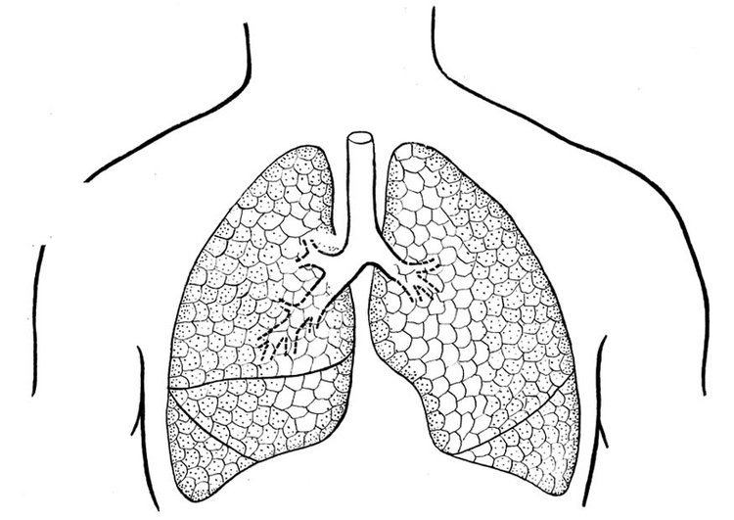
3.6. Bronchiolite
Quelques rappels
Infection virale respiratoire du nourrisson
Epidémique et saisonnière
Plus fréquente entre 2 et 8 mois
1er symptôme : le plus souvent une rhinopharyngite peu fébrile avec une toux sèche

Slide 96
3.6. Bronchiolite
Recommandations (HAS – décembre 2012)
Maintien d’un niveau d’hydratation correct
Désobstruction nasopharyngée au sérum physiologique
Fractionnement des repas et éventuellement épaississement des biberons
Couchage en proclive à 30º
Aération correcte de la chambre avec une température ambiante n’excédant pas 19º C
Eviter le tabagisme passif
Source : Pertinence du recours à l’hospitalisation pour bronchiolite ; HAS – décembre 2012

Slide 97
3.6. Bronchiolite
Limites du conseil
Quels signes d’alerte rechercher?
Si encombrement bronchique avec difficulté à expectorer,
Si sifflement expiratoire
Si signes associés : perte d’appétit, vomissements ou diarrhées
➔ Consultation médicale

Slide 98
3.6. Bronchiolite
En attendant un avis médical ou pour accompagner une prescription
Toux avec suffocations
Toux nauséeuse avec tendance à entraîner des vomissements glaireux
Amélioration au repos et par la chaleur
Ipeca 9 CH
Encombrement des bronches et/ou alvéoles pulmonaires
Grandes quantités de mucus difficile à décoller
Gêne respiratoire audible
Aggravation couché
Antimonium tartaricum 5-9 CH
Dyspnée avec encombrement bronchique
Accumulation de mucosités, sibilants
Toux avec expectoration difficile
Blatta orientalis 5 CH
Faire fondre 10 granules de chaque médicament choisi dans 100 ml d’eau (biberon)
et renouveler chaque jour la préparation.
Conserver à l’abri de la lumière et au frais.
Administrer par petites gorgées toutes les heures puis espacer selon amélioration

Slide 99
Homéocroisés
C’est à vous…
Objectif :
Restituer les différents médicaments
7’
Règles du jeu :
Individuellement
Compléter les mots croisés

Slide 100

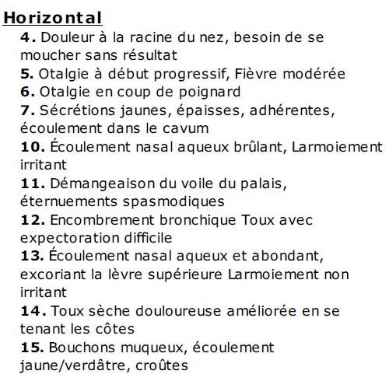
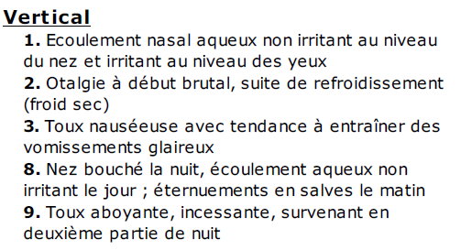
Homéocroisés
E
P
R
SI
F
I
C
N
L
S
ACONITUM
NAPELL
S
IP
CA
S T I C T A P U L M O N A R I A
F E R R U M P H O S P H O R I C U M
C A P S I C U M A N N U U M
H Y D R A S T I S C A N A D E N S I S
NUX
VOM
C
DRO
ERA
K A L I U M I O D A T U M
S A B A D I L L A O F F I C I N A R U M
A N T I M O N I U M T A R T A R I C U M
A L L I U M C E P A
B R Y O N I A
K A L I U M B I C H R O M I C U M

Slide 101
Synthèse cas de comptoir
C’est à vous…
Objectif :
S’entrainer et mettre en application pour pratiquer dès demain
Règles du jeu :
Pratiquer en groupe de 3 : 1 patient, 1 pharmacien/préparateur et 1 observateur
3 cas différents pour pratiquer chacun des rôles
S’appuyer sur la méthodologie de conseil
  SEUL le patient lit la Carte « Patient » et ne répond qu’aux questions que le pharmacien lui pose
  Le pharmacien construit son conseil
  L’observateur s’appuie sur la grille « Observateur » pour faire le débrief du pharmacien
  Pour chaque cas : 4 min de jeu + 5 min débrief (méthode et conseil)
30’

Slide 102
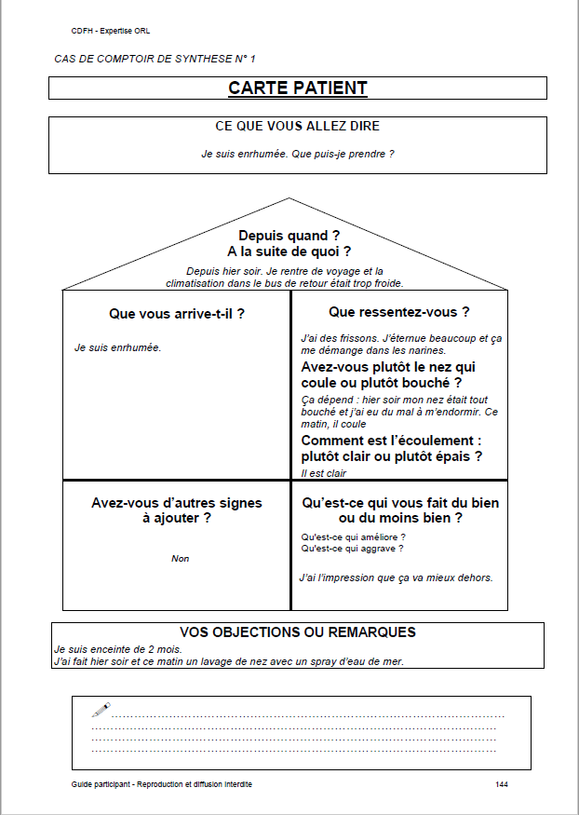
Cas de comptoir
→ Fiche patient
Pour celui qui joue le patient
p. 144 à 146
1 Fiche cas de comptoir par personne

Slide 103
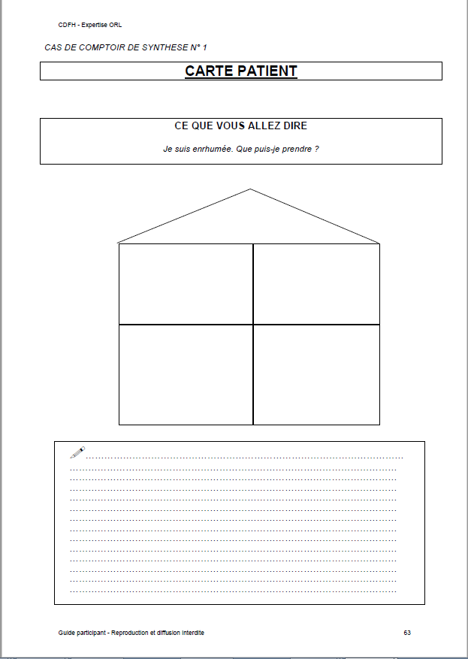
Cas de comptoir
→ Fiche pharmacien / préparateur
Pour celui qui joue le pharmacien/préparateur
p. 63 à 65

Slide 104
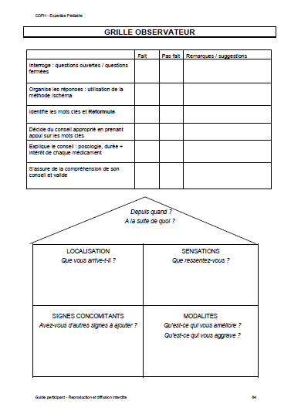
Cas de comptoir
→ Fiche observateur
Pour celui qui joue l’observateur
p. 62

Slide 105
« Je suis enrhumée. Que puis-je prendre ? »
Cas comptoir n°1
Depuis quand ?
A la suite de quoi ?
Depuis hier soir. Je rentre de voyage et la climatisation dans le bus de retour était trop froide.
Conseil
Que vous arrive-t-il ?
Que ressentez-vous ?
J’ai des frissons. J’éternue beaucoup et ça me démange dans les narines.
Avez-vous plutôt le nez qui coule ou plutôt bouché ?
Ça dépend : hier soir mon nez était tout bouché et j’ai eu du mal à m’endormir. Ce matin, il coule
Comment est l’écoulement : plutôt clair ou plutôt épais ?
Il est clair
Je suis enrhumée.
Avez-vous d’autres signes
à ajouter ?
Qu’est-ce qui vous fait du bien ou du moins bien ?
Qu'est-ce qui améliore ? Qu'est-ce qui aggrave ?
J’ai l’impression que ça va mieux dehors.

Slide 106
« Nous sortons de chez le kiné. Lila a encore une bronchiolite. Existe-t-il quelque chose pour l’aider ? »
Cas comptoir n°2
Depuis quand ?
A la suite de quoi ?
Depuis trois jours et nous avons une séance par jour.
Conseil
Que vous arrive-t-il ?
Comment ça se passe ?
(Que ressent-elle ?)
Lila a encore une bronchiolite.
Elle a un peu de fièvre, 38°C
C’est difficile, elle est très encombrée.
Le médecin a dit que sa respiration est sifflante.
Avez-vous d’autres signes
à ajouter ?
Qu’est-ce qui lui fait du bien ou du moins bien ?
Qu'est-ce qui améliore ?
Qu'est-ce qui aggrave ?
Elle est fatiguée.
J’ai l’impression qu’elle est mieux assise.
Nous avons surélevé la tête du lit.

Slide 107
« Je pars chez des amis à la campagne ce week-end ; je voudrais un traitement pour éviter les allergies. »
Cas comptoir n°3
Depuis quand ?
A la suite de quoi ?
Chaque fois que je vais chez mes amis à la campagne
Conseil
Que vous arrive-t-il ?
Que ressentez-vous ?
Mon nez coule comme une fontaine.
J’éternue.
Et mon palais et mes oreilles me démangent
Je fais des crises d’allergie.
Avez-vous d’autres signes
à ajouter ?
Qu’est-ce qui vousfait du bien ou du moins bien ?
Qu'est-ce qui améliore ?
Qu'est-ce qui aggrave ?
Ça m’irrite le pourtour des narines.
Rien

Slide 108

Synthèse et conclusion du J1
Notes:
Commentaires
Faire une synthèse des points forts de la journée
Valoriser l’outil Homéoboost
 Nous avons abordé cette 1ère journée beaucoup de médicaments. Pour vous aider à les mémoriser et vous entrainer, nous mettons à votre disposition Homéoboost, disponible sur votre espace personnel CDFH. Vous pouvez ainsi réviser quand vous voulez, à votre rythme. Je vous incite à l’utiliser régulièrement.
Informer sur l’accès à leur espace personnel
Un mail de rappel leur est envoyé en fin de journée (J1).
 Envoi au mail communiqué lors de l’inscription - il se peut que ce soit le mail de la pharmacie si pas de mail perso communiqué + vérifier dans les SPAMS
Si pas de mail reçu : contacter le CDFH à l’adresse contact@cdfh.fr ou par téléphone au 04 78 45 61 94
En fin de formation (après le J2), ils retrouveront sur cet espace :
- la liste des médicaments abordés au cours de ces 2 jours
- les différents arbres décisionnels à télécharger
- la méthodologie de conseil
+ leurs documents administratifs (attestation de formation, certificat de réalisation)
+ les derniers conseil du mois, outil pédagogique de mémorisation

Slide 109

Synthèse et conclusion du J1
Et demain …
Qu’allez-vous expérimenter ?
Pour J2 :
Compléter les arbres décisionnels
Apporter 1 cas de comptoir vécu
    Description du cas
    Démarche de conseil
    Choix des médicaments (justification, dilution, posologie, durée de traitement et suivi)

Slide 110
L’homéopathie au comptoir
Expertise ORL
Journée 2

Slide 111
Quelques consignes
Pour le confort de tous
Allumer son micro, uniquement lors des temps d’échange
Activer sa caméra
Utiliser le « chat »
Converser
S’identifier clairement : prénom + nom
Se renommer, si besoin

Slide 112
Règles du jeu
Horaires et pauses
Tutoiement / vouvoiement
N
OK pour vous ?

Slide 113
L’homéopathie au comptoir
Expertise ORL
Face aux pathologies ORL les plus couramment rencontrées à l’officine :
Appliquer la méthodologie de conseil CDFH
Choisir les médicaments homéopathiques adaptés aux symptômes aigus décrits, en appliquant les principes de prescription
Expliciter le conseil personnalisé apporté : valorisation, posologie, conseils associés et suivi
Commenter les prescriptions de médicaments homéopathiques en ORL : distinction traitement aigu et de terrain, valorisation et accompagnement
Notes:
Commentaires
Présenter l’objectif du module « ORL »
Intégrer les médicaments homéopathiques, en première intention, dans la prise en charge des pathologies ORL les plus couramment rencontrées à l’officine.
Préciser ce que signifie « ORL » : Oto-Rhino-Laryngologie
Insister sur la pro-activité de leur conseil en première intention (aller au devant, et ne pas se limiter aux demandes de conseils)

Slide 114
PARTIE 3
Prise en charge officinale en ORL
3.1. Rhumes - rhinopharyngites
3.2. Rhinites et conjonctivites allergiques
3.3. Otalgies
3.4. Sinusites
3.5. Toux
3.6. Bronchiolites
3.7. Fièvre
3.8. Maux de gorge
3.9. Mononucléose infectieuse
3.10. Syndromes grippaux
3.11. Aphtes
3.12. Mucites

Slide 115
Réactivation
C’est à vous…
Objectifs :
Restituer les informations sur les médicaments du J1
20’
Règles du jeu :
En utilisant
Saurez-vous retrouver le bon médicament ?
Questions du tac-au-tac
Converser

Slide 116
Cas de comptoir vécu
C’est à vous…
Objectif :
Echanger sur vos pratiques
45’
Règles du jeu :
Partage et échanges autour de cas vécus

Slide 117
Cas vécus
Etiologie
Conseil
Aspect/stade/localisation
Sensations
Signes concomitants
Modalités

Slide 118
Cas vécus
Etiologie
Conseil
Aspect/stade/localisation
Sensations
Signes concomitants
Modalités

Slide 119
Cas vécus
Etiologie
Conseil
Aspect/stade/localisation
Sensations
Signes concomitants
Modalités

Slide 120
3.7. Fièvre
Limites du conseil
Nourrisson < 3 mois
Sujet âgé, BPCO, grossesse, diabète…
Fièvre de + de 24h ou si pas d’amélioration dans les 24 heures
Si signes concomitants importants (dégradation de l’état général, gêne respiratoire, vomissements, diarrhées, prostration, pleurs persistants, céphalées, raideur de la nuque…)
➔ Consultation médicale

Slide 121
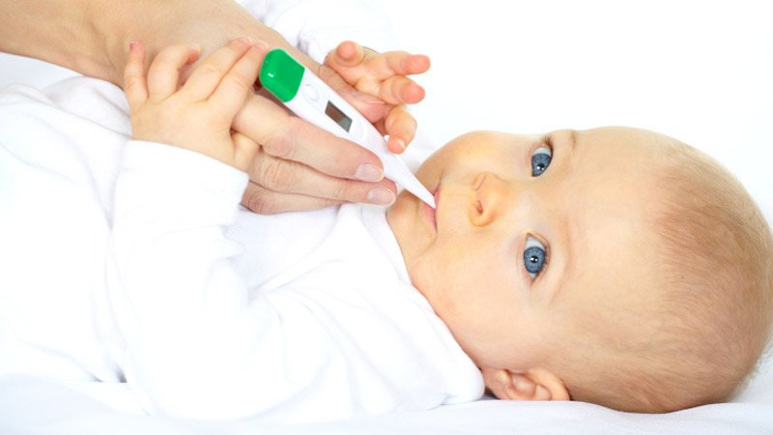
3.7. Fièvre
Recommandations : Prise en charge de la fièvre chez l’enfant
En cas de fièvre persistante, supérieure à 38,5°C, dans un contexte aigu
Objectif du traitement = suppression de l’inconfort
3 mesures à privilégier :
    - proposer fréquemment à boire,
    - ne pas trop couvrir l’enfant,
    - ne pas augmenter la température de la pièce.
Prescription d’un seul antipyrétique
Sources : HAS - Prise en charge de la fièvre chez l’enfant - Fiche Mémo – octobre 2016 ; ANSM – Mise au point sur la prise en charge de la fièvre chez l’enfant – décembre 2004

Slide 122
3.7. Fièvre
→ Fièvre d’installation brutale
Fièvre brutale et élevée, peau rouge, brûlante, sèche, soif intense, agitation,
Aggravation par le froid vif et brutal, à minuit
Aconitum napellus 9 CH
1 dose le plus tôt possible
ou 5 granules toutes les heures - ESA
(Rubor, calor, tumor, dolor) fièvre brutale, élevée
Visage rouge, chaud + sueurs
Céphalées pulsatives,
Aggravation par la lumière, bruit, toucher, secousse
Belladonna 9 CH
5 granules toutes les heures - ESA
Fièvre brutale à recrudescence nocturne (entre 1 et 3 h du matin)
Boit peu mais souvent (boissons chaudes)
Alternance de phases d’agitation et de phases d’asthénie
Arsenicum album 9 CH
5 granules toutes les heures - ESA
Fièvre brutale et élevée
sans soif
Apis mellifica 15 CH
5 granules toutes les heures - ESA

Slide 123
3.7. Fièvre
→ Fièvre d’installation progressive
Fièvre peu élevée, asthénie, phénomènes congestifs (otalgie, toux sèche, épistaxis)
Ferrum phosphoricum 9 CH
5 granules toutes les heures - ESA
Fièvre élevée en plateau, avec soif intense (grande quantité d’eau froide),
toux sèche douloureuse
Amélioration par l’immobilité
Bryonia 9 CH
5 granules toutes les heures - ESA
Fièvre élevée, courbatures, besoin de
bouger, soif vive, poussée d’herpès
Rhus toxicodendron 15 CH
5 granules toutes les heures, ESA
Fièvre élevée, frissons, tremblements, abattement, visage cramoisi, sueurs, absence de soif,
courbatures et céphalées occipitales intenses
Gelsemium 15 CH
5 granules toutes les heures - ESA

Slide 124
3.7. Fièvre
C’est à vous…
Objectifs :
Construire un outil pratique d’aide au conseil
5’
Règles du jeu :
Individuellement,
Compléter le tableau de synthèse à trous

Slide 125
3.7. Fièvre
 | Aconitum napellus | Belladonna | Arsenicum album | Apis mellifica | Ferrum phosphoricum | Bryonia | Rhus toxicodendron | Gelsemium
Température | Elevée, en plateau. brutale. | ……………. oscillante, ……………. | Brutale | Elevée, brutale. | ……………. progressive. | Elevée, en plateau, progressive. | Elevée, progressive. | ……………. progressive
Sueurs | ……………. | ……………. | + Sueurs froides | Alternance peau sèche ou transpirante | + Peau moite | + qui soulage | + sauf à la face | +
Soif | ……………. Grande quantité d’eau froide | +/- | ……………. Peu mais souvent (boissons chaudes) | ……………. | +/- | ……………. Grande quantité d’eau froide, pas fréquent | +++ eau froide, lait froid | …………….
Etat général | ……………. ……………. Frissons | Abattement/ Agitation Délire, Hyperesthésie générale | Alternance agitation / asthénie, Angoisse | Agitation/ Torpeur | Asthénie | Abattu. Souffrant. Immobile. | Prostration / Agitation, ……………. ……………. | ……………. ……………. …………….
Aggravation | ……………. Minuit. | Toucher, Secousses, Lumière. | ……………. ……………. | Chaleur. | Air froid. | ……………. Chaleur. | Froid humide, Découvert. | Chaleur, Transpiration épuisante.
Amélioration | Transpiration | Repos | Chaleur | ……………. Emission urines | ---- | Transpiration, Repos, ……………., Pression large | ……………. ……………. Chaleur. | Sueurs, Emission urines.
Autres signes | Tachycardie. Toux sèche ou rauque. | Spasmes. Mydriase. | Frilosité | Oligurie. Syndrome méningé. | Congestion, ……………. Hémorragies localisées, Toux sèche. | Toux sèche, Douleurs. | Triangle langue rouge, Poussée d’herpès | Pouls lent. Sidération psychomotrice
Elevée
Modérée,
Elevée
brutale.
NON
+++
+++
+++
+++
NON
NON
Agitation anxieuse,
Prostration. Abrutissement.
Tremblements
Douleurs, meurtrissures
Froid vif,
Entre 1h et 3h
du matin
Mouvement,
Froid
Changement de position,
Immobilité,
Otalgie,

Slide 126

Questions à poser
3.7. Fièvre
Depuis quand ? A la suite de quoi ?
Fièvre élevée ou peu élevée ?
Fièvre d’installation brutale ou progressive ?
Sueurs ?
Soif ?
Autres signes associés ?

Slide 127
3.7. Fièvre
C’est à vous…
Objectif :
Construire un schéma de synthèse
Disposer d’un outil aide-mémoire
5’
Règles du jeu :
Collégialement
Utiliser la structure proposée
Construire l’arbre décisionnel « Fièvre »

Slide 128
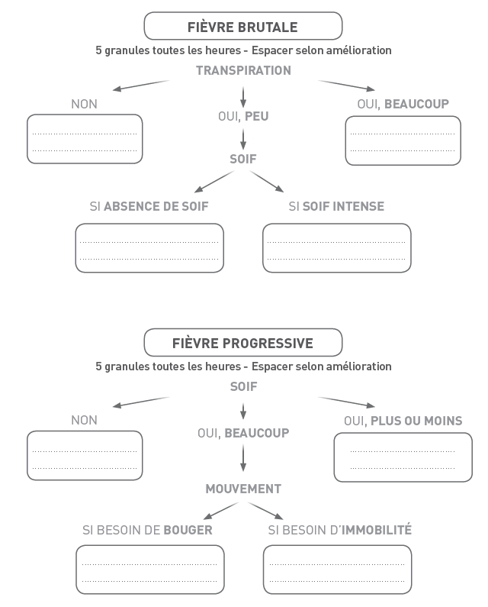

3.7. Fièvre
Arbre décisionnel à télécharger sur votre espace www.cdfh.fr
ACONITUM NAPELLUS 9 CH
BELLADONNA 9 CH
APIS MELIFICA 15 CH
ARSENICUM ALBUM 9 CH
GELSEMIUM
9 CH
FERRUM PHOSPHORICUM 9 CH
RHUS TOXICODENDRON 9 CH
BRYONIA
9 CH

Slide 129
3.8. Maux de gorge
→ Angine – pharyngite
Quelques rappels
inflammation aiguë du pharynx prédominante sur les amygdales,
inflammation diffuse du pharynx
Angine
Pharyngite
Selon l’âge :
pathologies virales dans 50 à 90% des cas

Slide 130

3.8. Maux de gorge
→ Angine – pharyngite
Limites du conseil
Conseil limité dans le temps
➔ Consultation médicale
si pas d’amélioration dans les 48 heures,
présence de points blancs

Slide 131
3.8. Maux de gorge
→ Angine - pharyngite
Avec douleur dans la gorge augmentée à la déglutition, irradiant vers les oreilles. Impression de corps étranger avec constant besoin d’avaler.
Grosse adénopathie sous-maxillaire douloureuse
Phytolacca decandra 9 CH
Douleur brutale de la gorge Gorge sèche, soif vive et déglutition douloureuse.
Belladonna 9 CH
Mal de gorge
Qui suis-je?
Douleur constrictive de la gorge. Salivation augmentée. Langue festonnée par l’empreinte des dents. Haleine fétide
Aggravation nocturne
Mercurius solubilis 9 CH
Avec œdème de la luette. Douleur piquante et brûlante soulagée en buvant froid.
Apis mellifica 15 CH
5 granules toutes les heures - ESA

Slide 132
3.8. Maux de gorge
→ Angine - pharyngite
Docteur Gérard F.
20 avenue de la ferme
59 000 Lille
Melle K., 28 ans
AMOXICILLINE 1g cp dispersibles 2 boîtes
1 cp matin et soir pendant 6 jours
PARACETAMOL 500 mg 2 boîtes
1 à 2 cps 1 à 3 fois par jour
en cas de fièvre ou douleurs
Quelle lecture pouvez-vous faire de l’ordonnance ?
Quel conseil complémentaire pourriez-vous formuler ?
Quelles questions posez-vous ?

Slide 133
3.8. Maux de gorge
→ Angine - pharyngite
Docteur Gérard F.
20 avenue de la ferme
59 000 Lille
Melle K., 28 ans
AMOXICILLINE 1g cp dispersibles 2 boîtes
1 cp matin et soir pendant 6 jours
PARACETAMOL 500 mg 2 boîtes
1 à 2 cps 1 à 3 fois par jour
en cas de fièvre ou douleurs
Apis mellifica 15 CH
5 granules toutes les 15 minutes
ESA

Slide 134

3.8. Maux de gorge
→ Enrouement – Aphonie
Quelques rappels
Perte plus ou moins complète de la voix causée par une lésion ou paralysie de l’organe de phonation
Inflammation du larynx traumatique ou infectieuse qui altère
la vibration des cordes vocales
Causes :
  - surmenage des cordes vocales
  - infections
  - stress

Slide 135
3.8. Maux de gorge
→ Enrouement – Aphonie
Limites du conseil
Persistance des symptômes au-delà de 10 jours
➔ Consultation médicale
si modification permanente de la voix,
douleur, gêne et dyspnée

Slide 136
3.8. Maux de gorge
→ Enrouement - Aphonie
Enrouement après fatigue excessive des cordes vocales, aphonie des orateurs
Aggravation au fur et à mesure de la journée.
Arnica montana 9 CH
5 granules toutes les heures - ESA
Enrouement avec voix bitonale, toux avec douleur brûlante par surmenage vocal
Arum triphyllum 9 CH
5 granules toutes les heures - ESA
Suite de surmenage vocal,
la voix s’améliore en parlant
Rhus toxicodendron 9 CH
5 granules toutes les heures - ESA
Paralysie des cordes vocales après efforts vocaux
importants ou infection virale
Sensations d’écorchures, toux rauque sèche et
douloureuse, amélioration par la chaleur humide
Causticum 9 CH
5 granules toutes les heures - ESA

Slide 137
3.8. Maux de gorge
→ Laryngite
Quelques rappels
Inflammation de la muqueuse du larynx
2 symptômes majeurs :
- voix rauque puis extinction progressive de la voix, associée à une toux sèche
- dyspnée, essentiellement chez l’enfant où elle peut survenir d’emblée
Fièvre
Douleur : sécheresse, sensation d’aiguilles ou de raclement
Altération de l’état général possible

Slide 138
3.8. Maux de gorge
→ Laryngite
Limites du conseil
➔ Consultation médicale
  toute gêne respiratoire chez l’enfant = urgence médicale
  persistance des symptômes au-delà de 10 jours

Slide 139
3.8. Maux de gorge
→ Laryngite
Suite de coup de froid -Toux sèche brutale et rauque débutant vers minuit - suffocation
Aconitum napellus 9 CH
5 granules toutes les 10 minutes en cas de crise - ESA
Laryngite avec toux aboyante débutant souvent la nuit vers minuit
suffocation intense avec réveil brutal
Amélioration en position semi-assise
Spongia tosta 9 CH
5 granules toutes les 10 minutes en cas de crise - ESA
Obstruction nasale dominante obligeant à respirer la bouche ouverte
Toux brusque nocturne
Sambucus nigra 5 CH
5 granules toutes les 10 minutes en cas de crise - ESA

Slide 140
3.8. Maux de gorge
→ Laryngite
Hepar sulfur 30 CH
5 granules toutes les 10 minutes en cas de crise - ESA
Laryngite aiguë très douloureuse,
sensation d’écharde - toux rauque et aboyante
Aggravation par le froid et les courants d’air
Enrouement avec voix bitonale, toux avec douleur brûlante par surmenage vocal
Arum triphyllum 9 CH
5 granules toutes les 10 minutes en cas de crise - ESA

Slide 141
3.9. Mononucléose infectieuse
Quelques rappels
Maladie virale due au virus d'Epstein-Barr
Incubation asymptomatique, de 1 à 2 mois
Se manifeste notamment par :
  une fièvre élevée,
  une grande fatigue,
  une angine,
  de nombreux ganglions…
Evolution spontanée le plus souvent en 2 ou 3 semaines (asthénie peut perdurer
plusieurs mois)

Slide 142
3.9. Mononucléose infectieuse
Limites du conseil
➔ Une fois le diagnostic posé

Slide 143
3.9. Mononucléose infectieuse
Dysphagie intense, ulcérations des gencives, haleine, adénopathies douloureuses. Altération de l’état général.
Ailanthus glandulosa 9 CH
Fausses membranes, ulcérations,
altération de l’état général
Mercurius cyanatus 9 CH
5 granules de chaque 4 fois par jour pendant 5 jours, puis matin et soir jusqu’à guérison

Slide 144
Arbres décisionnels
C’est à vous…
Objectif :
Construire un schéma de synthèse
Disposer d’un outil aide-mémoire
10’
Règles du jeu :
Un participant présente l’arbre décisionnel « Rhumes- Rhinopharyngite »
Echanger avec le groupe
Procéder de même pour l’arbre décisionnel « Rhinites et conjonctivites allergiques »

Slide 145
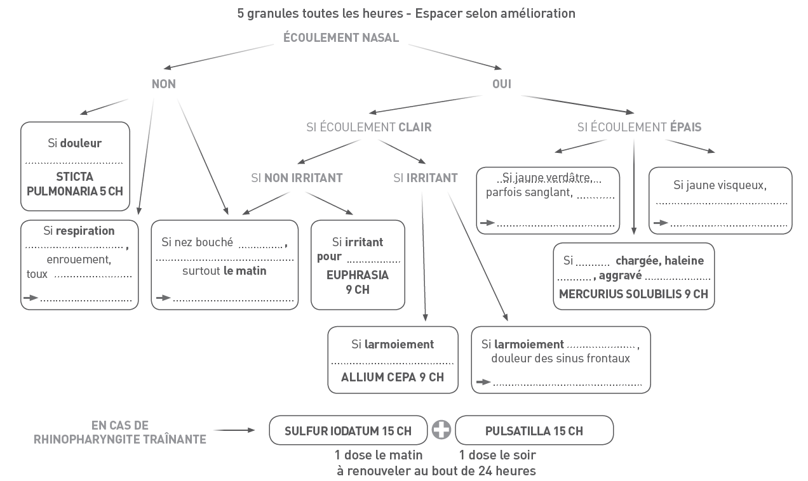
Rhumes – Rhinopharyngites
Arbre décisionnel à télécharger sur votre espace www.cdfh.fr
à la racine du nez
croûtes
Écoulement postérieur
KALIUM BICHROMICUM 9 CH
HYDRASTIS 9 CH
bouche ouverte
la nuit
Éternuements en salves
les yeux
langue
sèche
fétide
la nuit
SAMBUCUS 5 CH
NUX VOMICA 9 CH
irritant
non irritant
KALIUM IODATUM 9 CH

Slide 146
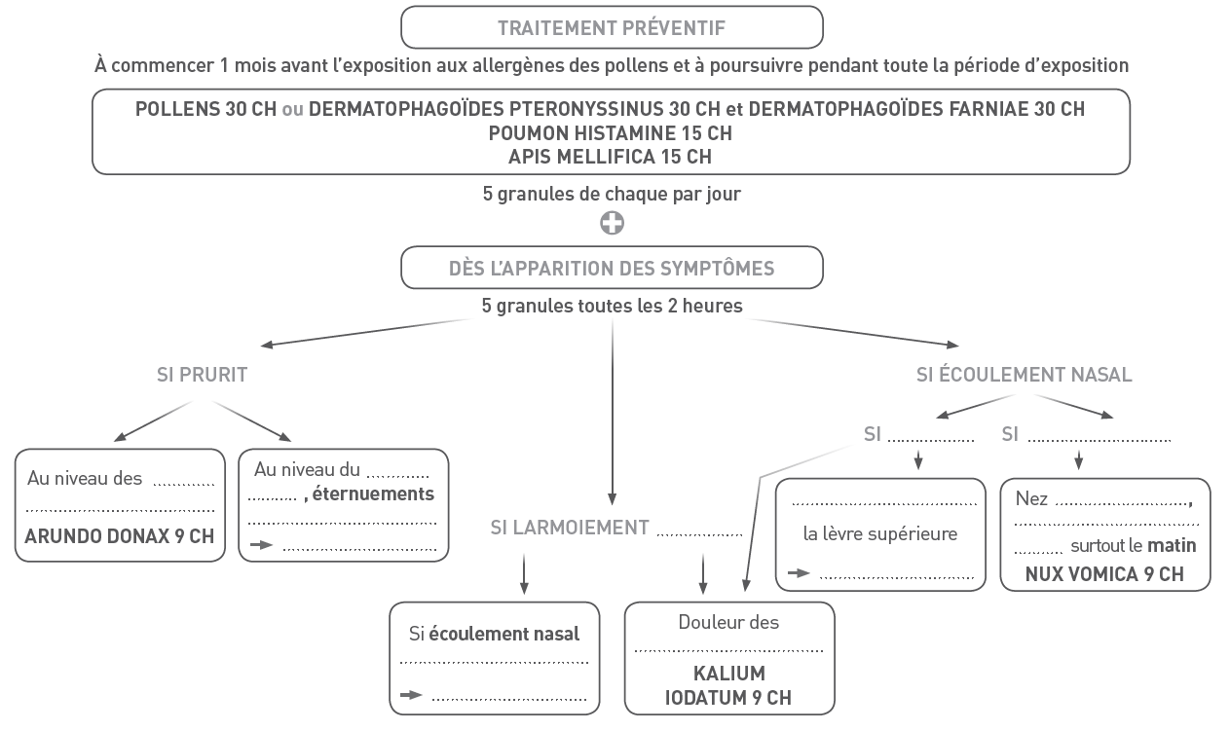
Rhinites et conjonctivites allergiques
Arbre décisionnel à télécharger sur votre espace www.cdfh.fr
IRRITANT
NON IRRITANT
narines
voile du
et des conduits auditifs
palais
Aqueux, excoriant
bouché la nuit
spasmodiques
IRRITANT
Éternuements en
SABADILLA 9 CH
salves
ALLIUM CEPA 9 CH
non irritant
sinus frontaux
EUPHRASIA 9 CH

Slide 147

Consultation médicale
Objectifs :
Visualiser une consultation de médecin homéopathe
Illustrer les notions de terrain
Rédiger la prescription symptomatique
30’
Règles du jeu :
Vidéo « consultation médicale »
Noter les informations importantes sur la fiche « consultation médicale »
Collégialement, déterminer les médicaments symptomatiques

Slide 148
Jeu du Bingo
C’est à vous…
Objectif :
Restituer les principaux médicaments abordés
20’
Règles du jeu :
Individuellement
Numéroter aléatoirement de 1 à 16 les cases de sa grille
Pour chaque question : écrire la réponse dans la case correspondante (question 1 : dans la case 1)
  Si bonne réponse : entourer la réponse
  Si mauvaise réponse : mettre une croix
Dès que 4 réponses justes alignées = BINGO

Slide 150
3.10. Syndromes grippaux
grippaux
Quelques rappels
Syndromes grippaux
Ensemble de syndromes respiratoires aigus
Différents virus (virus grippaux, para-grippaux, VRS, adénovirus)
Grippe
Maladie épidémique et contagieuse due à un virus de type Influenza
3 types de virus grippaux (A, B, C) : type A le plus courant

Slide 151
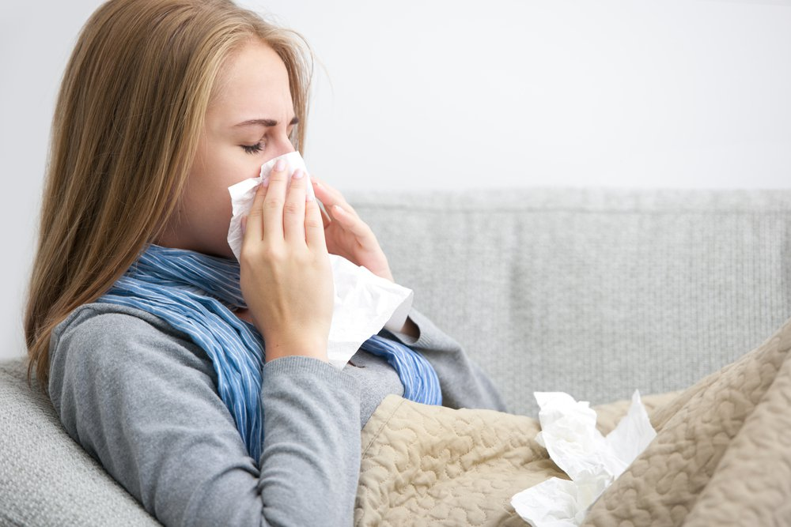
3.10. Syndromes grippaux
Symptômes
Fièvre variable, le plus souvent d’apparition brutale
Arthralgies, myalgies
Maux de tête
Sensation de malaise général

Slide 152
3.10. Syndromes grippaux
Limites du conseil
➔ Consultation médicale
  intensité des symptômes
  patients fragiles (enfants en bas âge, personnes âgées, maladies chroniques)
  persistance de fièvre, toux et autres symptômes respiratoires plus de 5 jours

Slide 153
3.10. Syndromes grippaux
Recommandations prévention grippale (mars 2016)
La vaccination antigrippale (grippe saisonnière) est recommandée pour les personnes à risque de complications et pour celles qui sont en contact avec ces dernières :
les personnes âgées de 65 ans et +
les personnes (adultes et enfants) atteintes de certaines maladies chroniques
les femmes enceintes
les personnes obèses (IMC ≥ 40)
les personnes séjournant dans un établissement de soins de suite ou dans un établissement médico-social d’hébergement
l’entourage des nourrissons de moins de 6 mois présentant des facteurs de risque de grippe grave
les professionnels de santé ou tout professionnel en contact régulier et prolongé avec des sujets à risque
le personnel navigant des bateaux de croisière et des avions, et le personnel de l’industrie des voyages
accompagnant les groupes de voyageurs
Mesures d’hygiène destinées à limiter la transmission de la grippe
Source : Calendrier des vaccinations et recommandations vaccinales 2016 – Ministère des affaires sociales et de la santé – mars 2016

Slide 154

3.10. Syndromes grippaux
→ Prévention des états grippaux
Dilution du vaccin anti-grippal de l’année
Influenzinum 9 CH
1 dose tous les 15 jours
N’est pas un vaccin
Ne remplace pas le vaccin antigrippal
Sérum de Yersin 9 CH
1 dose par mois pendant tout l’hiver
Prévention des complications pulmonaires

Slide 155
3.10. Syndromes grippaux
Gelsemium 15 CH
5 granules toutes les heures, ESA
Fièvre et céphalée, frissons, tremblements, abrutissement, courbatures, sueurs, absence de soif
Fièvre, courbatures, besoin de
bouger, soif vive, poussée d’herpès
Rhus toxicodendron 15 CH
5 granules toutes les heures, ESA
Fièvre élevée en plateau, avec soif intense (grande quantité d’eau froide),
toux sèche douloureuse
Amélioration par l’immobilité
Bryonia 9 CH
5 granules toutes les heures - ESA
Douleurs musculaires/osseuses, endolorissement des globes oculaires
Eupatorium perfoliatum 9 CH
5 granules toutes les heures, ESA
Courbatures généralisées, sensation d’avoir été roué de coups et de lit trop dur
Arnica montana 9 CH
5 granules toutes les heures, ESA

Slide 156
3.10. Syndromes grippaux
→ Convalescence
Influenzinum 15 CH
1 dose à renouveler 1 ou 2 fois à 2 jours d’intervalle
Fatigue post-grippale
Convalescence des maladies infectieuses
Petite toux sèche
Fatigue matinale vers 11 heures
Amaigrissement
Sulfur iodatum 15 CH
1 dose à renouveler 1 ou 2 fois à 2 jours d’intervalle
Asthénie physique et psychique avec hypersensibilité et irritabilité
convalescence des maladies infectieuses
Kalium phosphoricum 15 CH
5 granules matin et soir pendant 8 jours
China rubra 9 CH
5 granules matin et soir pendant 8 jours
Asthénie physique suite à des pertes hydriques (transpiration excessive)

Slide 157
3.10. Syndromes grippaux
C’est à vous…
Objectif :
Construire un schéma de synthèse
Disposer d’un outil aide-mémoire
5’
Règles du jeu :
Collégialement
Utiliser la structure proposée
Construire l’arbre décisionnel « Syndromes grippaux»

Slide 158
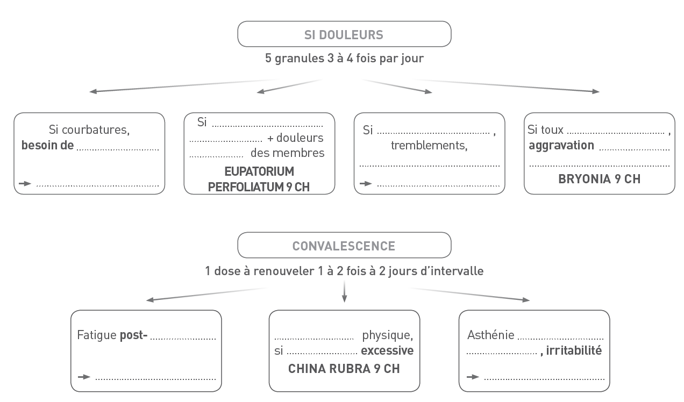
3.10. Syndromes grippaux
Arbre décisionnel à télécharger sur votre espace www.cdfh.fr
douleurs des globes
maux de tête
sèche douloureuse
bouger
oculaires
au moindre
profondes
abrutissements
mouvement
RHUS
TOXICODENDRON 9 CH
GELSEMIUM 9 CH
grippale
Asthénie
physique et
transpiration
psychique
KALIUM
PHOSPHORICUM 15 CH
INFLUENZINUM 15 CH

Slide 159
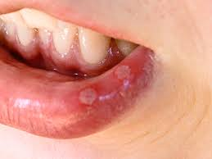
3.11. Aphtes
Quelques rappels
Ulcération superficielle douloureuse le plus souvent de la muqueuse buccale
Le plus fréquemment sur l’intérieur des lèvres ou des joues, sur la gencive,
la langue ou la gorge.
Etiologies nombreuses : alimentaires, médicamenteuses, environnementales
Guérison spontanée en quelques jours

Slide 160
3.11. Aphtes
Limites du conseil
Conseil limité à des aphtes buccaux survenant de manière brutale et récente chez un sujet en bonne santé
  si aphtes étendus ou géants (entre 1 et 5 cm),
  si récidive fréquente
  si multiples ou associés à des signes généraux
➔ Consultation médicale

Slide 161
3.11. Aphtes
Aphtes ronds douloureux qui saignent en mangeant sur la face interne des joues
Borax 9 CH
5 granules toutes les heures - ESA
Ulcérations à l’emporte pièce profondes à fond jaunâtre avec salive visqueuse
Kalium bichromicum 9 CH
5 granules toutes les heures - ESA
Ulcérations irrégulières entourées d’une zone inflammatoire, douleur brûlante, haleine fétide
Aggravation nocturne
Mercurius solubilis 9 CH
5 granules toutes les heures - ESA
Ulcérations à bords irréguliers, dont le fond saigne au moindre contact
Douleur piquante comme une épine ou une écharde
Nitricum acidum 9 CH
5 granules toutes les heures - ESA

Slide 162
3.12. Mucites
Quelques rappels
Inflammation des muqueuses de la bouche ou du système digestif
Classification (score OMS) :
Grade 0 : pas de mucite
Grade 1 : érythème de la muqueuse ➔ alimentation normale
Grade 2 : érythème, ulcérations ➔ alimentation solide possible
Grade 3 : ulcérations + dysphagie ➔ alimentation liquide possible
Grade 4 : alimentation per os impossible

Slide 163
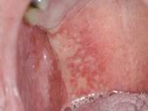
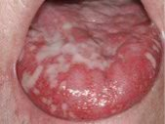
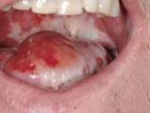
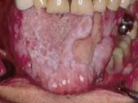
3.12. Mucites
Grade 1
Grade 2
Grade 3
Grade 4

Slide 164
3.12. Mucites
Limites du conseil
Homéopathie = soins de support
➔ Consultation médicale
  mucites du grade 3 et 4
  si pas d’amélioration sous 48 heures

Slide 165
3.12. Mucites
Kalium bichromicum 9 CH
5 granules 3 fois par jour
Ulcérations profondes à fond jaunâtre avec salive visqueuse
Mercurius corrosivus 9 CH
5 granules 3 fois par jour
Ulcérations hémorragiques rapidement extensive, avec d'intenses douleurs à type de brûlure, goût métallique
Aggravation par le moindre contact
  Nitricum acidum 9 CH
  5 granules 3 fois par jour
Ulcérations à bords irréguliers, saignant facilement, Douleurs piquantes comme par une épine ou une écharde
Dissoudre si besoin les granules dans un peu d’eau

Slide 166
Jeu de synthèse
C’est à vous…
Objectif :
Restituer les informations sur les principaux médicaments abordés
20’
Règles du jeu :
A tour de rôle
Positionner sous chaque souche les cartes (modalités, symptômes) correspondantes

Slide 167


































APIS MELLIFICA
ARNICA MONTANA
ARSENICUM ALBUM
BRYONIA
FERRUM PHOSPHORICUM
GELSEMIUM
NUX VOMICA
RHUS TOXICODENDRON

Slide 168
Synthèse cas de comptoir
C’est à vous…
Objectif :
S’entrainer et mettre en application pour pratiquer dès demain
Règles du jeu :
Pratiquer en groupe de 3 : 1 patient, 1 pharmacien/préparateur et 1 observateur
3 cas différents pour pratiquer chacun des rôles
S’appuyer sur la méthodologie de conseil
  SEUL le patient lit la Carte « Patient » et ne répond qu’aux questions que le pharmacien lui pose
  Le pharmacien construit son conseil
  L’observateur s’appuie sur la grille « Observateur » pour faire le débrief du pharmacien
  Pour chaque cas : 4 min de jeu + 5 min débrief (méthode et conseil)
30’

Slide 169
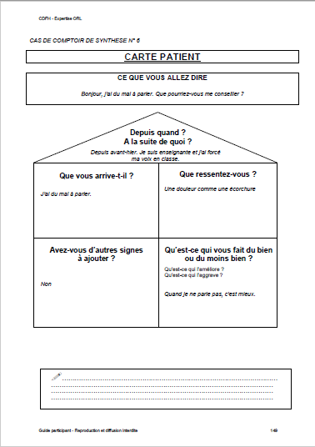
Cas de comptoir
→ Fiche patient
Pour celui qui joue le patient
p. 149 à 151
1 Fiche cas de comptoir par personne

Slide 170
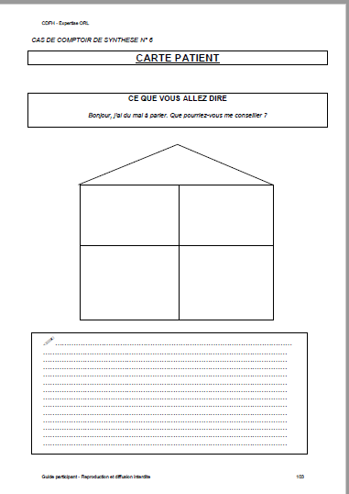
Cas de comptoir
→ Fiche pharmacien / préparateur
Pour celui qui joue le pharmacien/préparateur
p. 103 à 105

Slide 171
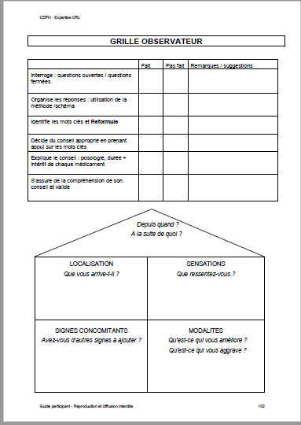
Cas de comptoir
→ Fiche observateur
Pour celui qui joue l’observateur
p. 102

Slide 172
« Bonjour, j’ai du mal à parler. Que pourriez-vous me conseiller ? »
Cas comptoir n°6
Depuis quand ?
A la suite de quoi ?
Depuis avant-hier.
Je suis enseignante et j’ai forcé ma voix en classe.
Conseil
Que vous arrive-t-il ?
Que ressentez-vous ?
J’ai du mal à parler.
Une douleur comme une écorchure
Avez-vous d’autres signes
à ajouter ?
Qu’est-ce qui vous fait du bien ou du moins bien ?
Qu'est-ce qui vous améliore ?
Qu'est-ce qui vous aggrave ?
Quand je ne parle pas, c’est mieux.

Slide 173
« Bonjour, je voudrais un spray puissant pour la gorge.»
Cas comptoir n°7
Depuis quand ?
A la suite de quoi ?
La douleur a commencé hier après-midi.
Conseil
Que vous arrive-t-il ?
Que ressentez-vous ?
J’ai mal à la gorge.
J’ai la gorge en feu. Ça chauffe, ça brûle.
J’ai la gorge sèche.
Avez-vous d’autres signes
à ajouter ?
Qu’est-ce qui vous fait du bien ou du moins bien ?
Qu'est-ce qui vous améliore ?
Qu'est-ce qui vous aggrave ?
Je tousse un peu, plutôt sec.
J’ai très soif.
Je ne sais pas

Slide 174
« Bonjour, je viens renouveler cette ordonnance (Sutent, bain de bouche de bicarbonate de Na). Malgré le traitement j’ai toujours des aphtes. »
Cas comptoir n°8
Depuis quand ?
A la suite de quoi ?
Depuis que j’ai commencé ce traitement, il y a 1 mois.
Conseil
Que vous arrive-t-il ?
Que ressentez-vous ?
J’ai des aphtes sur la langue et sur les joues
Ça me brûle et c’est douloureux quand je mange.
J’ai la bouche pâteuse et j’ai perdu le goût des aliments.
Avez-vous d’autres signes
à ajouter ?
Qu’est-ce qui vous fait du bien ou du moins bien ?
Qu'est-ce qui vous améliore ?
Qu'est-ce qui vous aggrave ?
J’ai du mal à manger
Ça va mieux en mangeant froid
C’est aggravé dès que je mange des aliments durs ou très chauds

Slide 175
Evaluation des pratiques professionnelles
C’est à vous…
Objectif :
Evaluer l’évolution de vos pratiques professionnelles
20’
Règles du jeu :
Individuellement
Répondre au questionnaire

Slide 176
Homéoquizz
C’est à vous…
Objectif :
Evaluer les connaissances
5’
Règles du jeu :
Individuellement
Répondre à l’homéoquizz

Slide 177
Et demain …
Qu’allez-vous expérimenter ?
Quoi ? et comment ?
Notes:
Commentaires
Prendre le temps de conclure
La conclusion est une étape fondamentale qui doit permettre à chaque participant de s’engager sur ce qu’il va mettre en pratique à l’issue de cette formation. Ce plan d’action est indispensable pour que la formation soit constructive et ne reste pas qu’un bon moment.
Leur donner quelques secondes de réflexion et demander qu’ils reprennent leur plan d’action personnel (à la fin du guide participant) et choisissent 1 élément prioritaire qu’ils vont mettre en œuvre dès le lendemain.
 Sur les différents éléments que vous avez notés dans votre Plan d’Action Personnel, il est important de prioriser. Choisissez et entourez celui qui est le plus facile à mettre en pratique dès votre retour à l’officine.
Collégialement, partager ce qu’ils vont mettre en pratique et quelle place ils vont donner dans leur pratique aux médicaments homéopathiques : quoi et comment ?
 Qu’allez-vous expérimenter dès demain ? Et au regard des avantages des médicaments homéopathiques, comment allez-vous les intégrer dans le conseil en ORL?
Pensez également à vérifier le stock des médicaments que vous allez conseiller…

Slide 178
L’homéopathie au comptoir
Expertise ORL
Face aux pathologies ORL les plus couramment rencontrées à l’officine :
Appliquer la méthodologie de conseil CDFH
Choisir les médicaments homéopathiques adaptés aux symptômes aigus décrits, en appliquant les principes de prescription
Expliciter le conseil personnalisé apporté : valorisation, posologie, conseils associés et suivi
Commenter les prescriptions de médicaments homéopathiques en ORL : distinction traitement aigu et de terrain, valorisation et accompagnement
Notes:
Commentaires
• Reprendre les attentes des participants pour s’assurer d’y avoir répondu
• Rappeler les objectifs de la formation
et lors d’un tour de table rapide leur demander de s’auto-évaluer

Slide 179
Et demain …
Notes:
Commentaires
• Faire le lien avec les outils mis à leur disposition (notamment Homéoboost), qui sont la continuité de la formation et leur permettent de progresser sur l’atteinte de ces objectifs
Leur indiquer que sur www.cdfh.fr dans leur espace personnel (ils doivent avoir leurs codes d’accès), ils retrouveront :
- HOMEOBOOST, outil e-learning pour réviser quand ils veulent, à leur rythme les médicaments abordés
- la liste des médicaments abordés au cours de ces 2 jours
- les différents arbres décisionnels à télécharger
- la méthode d’interrogatoire

Slide 180


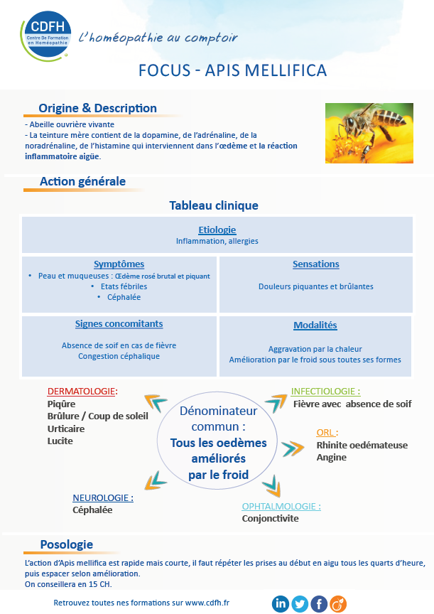
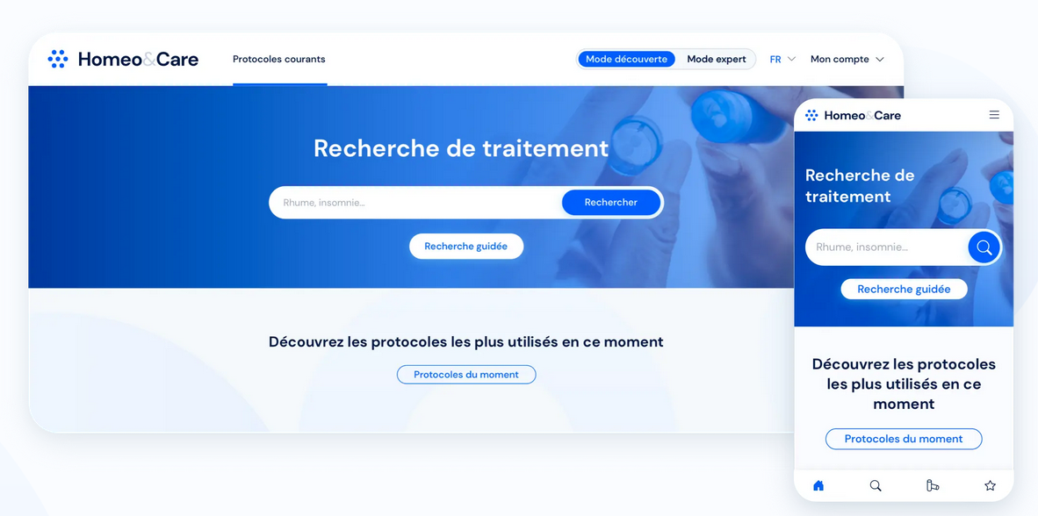
Et demain …
PRATIQUER ET PROGRESSER
www.homeoandcare.com
Des rappels, de la nouveauté, des outils
sur un thème de saison ou d’actualité…
Outil d'aide au conseil, et de formation continue
Notes:
Commentaires
• tous les mois ils recevront par mail un conseil du mois, outil pédagogique de mémorisation et d’ouverture sur des thèmes de saison ou d’actualité
Homéo&Care : à installer dans les favoris sur les postes de travail, au comptoir.
Cet outil du CEDH, réservé aux professionnels de santé, a été développé par la collaboration et l’expertise de médecin et de pharmaciens. C’est une aide pour faciliter la mise en pratique et le conseil au comptoir.
Possibilité de consulter les protocoles courants du CEDH, ou de rechercher par pathologie en Mode Découverte ou en Mode Expert (plus de pathologies et plus de médicaments proposés). Une bonne façon de réviser et d’enrichir ses connaissances et sa pratique.
La création de compte se fait via un numéro RPPS (sécurisant l’accès aux professionnels de santé) ; les préparateurs peuvent y avoir accès via les codes créés au niveau de la pharmacie.
 Si besoin, un Code d’accès réservé aux préparateurs formés à l’homéopathie, a été créé : indiquer le code 10000000000 dans le champs à la place du code RPPS au moment de l’inscription.

Slide 181






Et demain, pour aller plus loin…
Les Dossiers de l’Expert - Editions : le Moniteur des pharmacies
ORL
Auteurs : Michèle BOIRON, François ROUX et Frédéric VOIRIN
Parution 2012
Accompagnement en oncologie
Auteurs : Michèle BOIRON, François ROUX et Jean-Philippe WAGNER
Parution 2014
Pédiatrie
Auteurs : Michèle BOIRON, François ROUX et Pierre POPOWSKI
Parution 2015
Gynécologie et obstétrique
Auteurs : Michèle BOIRON, François ROUX et Christelle CHARVET
Parution 2013
Troubles Anxieux
Auteurs : Michèle BOIRON, François ROUX et Gérard FALALA
Parution 2012
Traumatologie générale
et sportive
Auteurs : Michèle BOIRON, François ROUX et Franck CHOFFRUT
Parution Octobre 2017

Slide 182


Et demain…
POURSUIVEZ VOTRE PARCOURS
Inscriptions sur
https://www.cdfh.fr
Notes:
Commentaires
Les inviter à poursuivre leur parcours de formation, en s’inscrivant dès à présent à une Expertise organisée dans quelques mois (intérêt de s’inscrire à plusieurs du même groupe pour conserver la dynamique de groupe)
possibilité de s’inscrire directement en ligne

Slide 183


Et demain …
EVALUER
PARTAGER
Vous avez aimé, dites-le….
Faites-nous part de vos retours
sur la formation
et sur votre expérience avec le CDFH
Déposez un avis sur le site
www.cdfh.fr
ET parlez-en autour de vous…
Notes:
Commentaires
• Evaluer la formation
 Vous avez dû recevoir par mail, dans l’après-midi, un lien vers un questionnaire d’évaluation à remplir en ligne (sur smartphone, tablette, ordinateur)
Je vous propose de prendre 5 min pour le faire directement (si vous avez accès à vos mails sur téléphone)
 Pour ceux qui ne pourront le faire, leur demander de le faire au plus tôt.
Insister sur l’importance de le remplir, dans une démarche d’amélioration continue
Ils ont aimé la formation et le CDFH… inviter-les à déposer un avis sur le site www.cdfh.fr et à en parler autour d’eux
Terminer par un tour de table
 Afin de me permettre d’évaluer cette formation, en 1 ou 2 mots ou idées clés, qu’en diriez-vous ?

Slide 184


